Slide 1
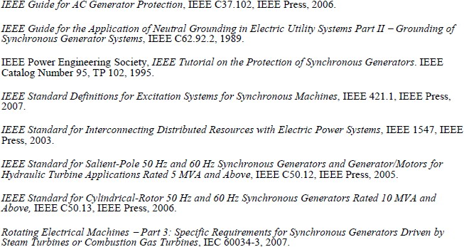
CURSO DE PROTECCIÓN DE GENERADORES
Literatura técnica que respalda esta sección:

Slide 2
Protección del generador
Objetivos
✓ Describir el diseño del generador, conexiones, y puesta a tierra
✓ Discutir la protección contra fallas en el estator y fallas en el rotor del generador.
✓ Describir la protección del generador contra condiciones de funcionamiento anormales
Las centrales generadoras de energía representan aproximadamente la mitad de la inversión de capital en un sistema de energía eléctrica. Las interrupciones del generador causadas por fallas, condiciones de funcionamiento anormales o mal funcionamiento de la protección del generador son costosas.
Los generadores síncronos pueden experimentar condiciones de operación más dañinas que cualquier otro elemento del sistema de energía. Un sistema completo de protección de generador debe incluir una variedad de funciones de protección para responder a las muchas fallas posibles y condiciones de operación anormales.

Slide 3
DISEÑO DEL GENERADOR, CONEXIONES
Y FORMAS DE PUESTA A TIERRA
=

Slide 4
Componentes principales del generador
✓ Estator
- Laminación del Núcleo
- Bobinado
✓ Rotor
- Eje
- Polos
✓ Anillos colectores
Las máquinas síncronas se pueden dividir en dos grupos, cada uno con una característica única de los devanados de campo: campo magnético estacionario o giratorio. Para las máquinas cubiertas en esta sección, la disposición utilizada es el campo magnético giratorio.
La función básica de un rotor de máquina síncrona es producir el campo magnético giratorio necesario para inducir tensión en los devanados del estator. La fuente de este campo magnético es la corriente continua que circula a través del devanado de campo.
El núcleo del estator está hecho de láminas de acero aisladas y su superficie interna está ranurada. Los conductores eléctricos aislados que forman los devanados del estator se colocan en las ranuras.

Slide 5
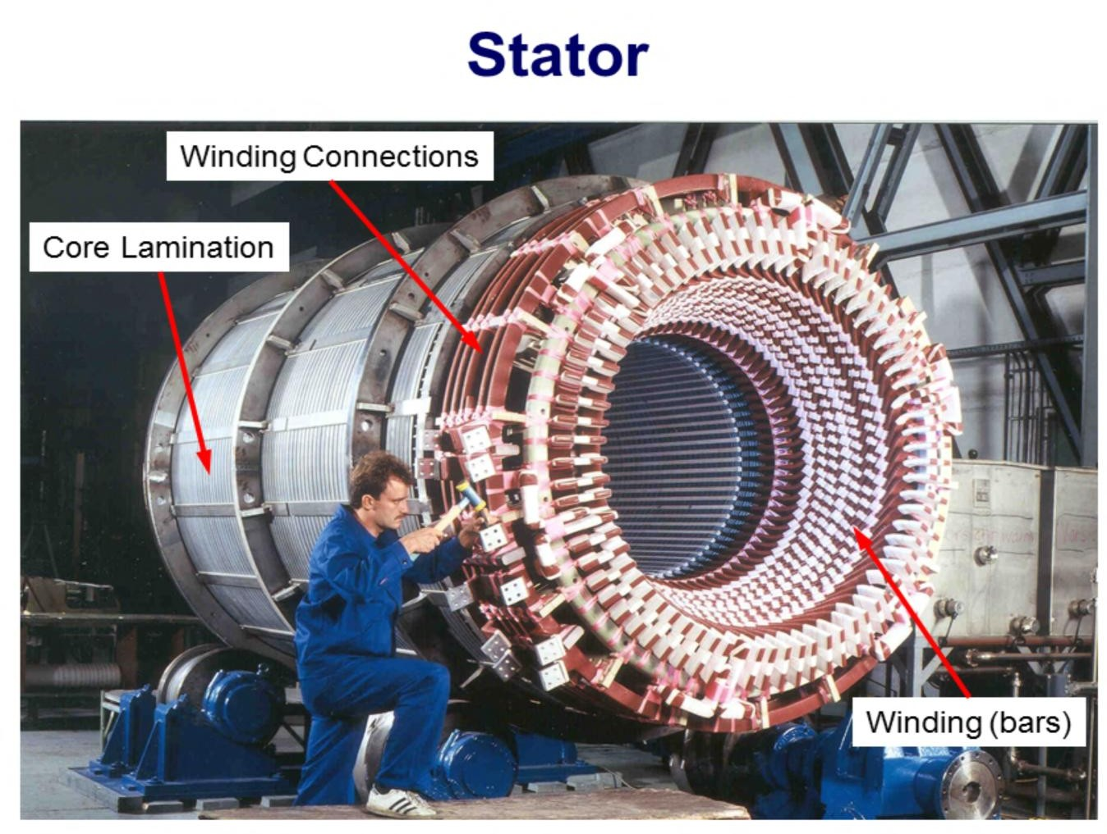
El núcleo del estator está formado por láminas delgadas de silicio o acero de grano orientado. Por ejemplo, estas hojas pueden tener un grosor de hasta 0,014 pulgadas (0,355 mm). Se denominan placas de núcleo, perforaciones o laminados.
Cada laminado está recubierto con una fina capa de compuesto aislante orgánico o inorgánico. El propósito del aislamiento interlaminar es forzar a que las corrientes parásitas inducidas circulen dentro de los límites de una sola laminación, sin formar puentes con las adyacentes. Esto da como resultado un aumento de la resistencia a la circulación de las corrientes parásitas, reduciendo su magnitud, las pérdidas totales por corrientes parásitas y el aumento de temperatura asociado.
Los devanados del estator están hechos de conductores de cobre aislados. Estos conductores se instalan en ranuras igualmente espaciadas que se distribuyen alrededor del diámetro interior del núcleo del estator. En máquinas grandes, como la que se muestra en la diapositiva, los conductores de cobre forman una barra (barra Roebell). En máquinas de menor tamaño, los conductores de cobre se agrupan para formar una bobina (bobina enrollada). En las máquinas de baja tensión, los conductores

Slide 6
de cobre se agrupan aleatoriamente para formar una bobina enrollada al azar. Cada ranura del estator contiene dos barras, que generalmente se denominan barras superiores e inferiores. La barra superior es la más cercana a la abertura de la ranura y la barra inferior es la que está en la parte inferior de la ranura.
Las barras del estator, o bobinas, se colocan mecánicamente y se conectan eléctricamente para dar como resultado un devanado trifásico, en estrella o en triángulo.

Slide 7
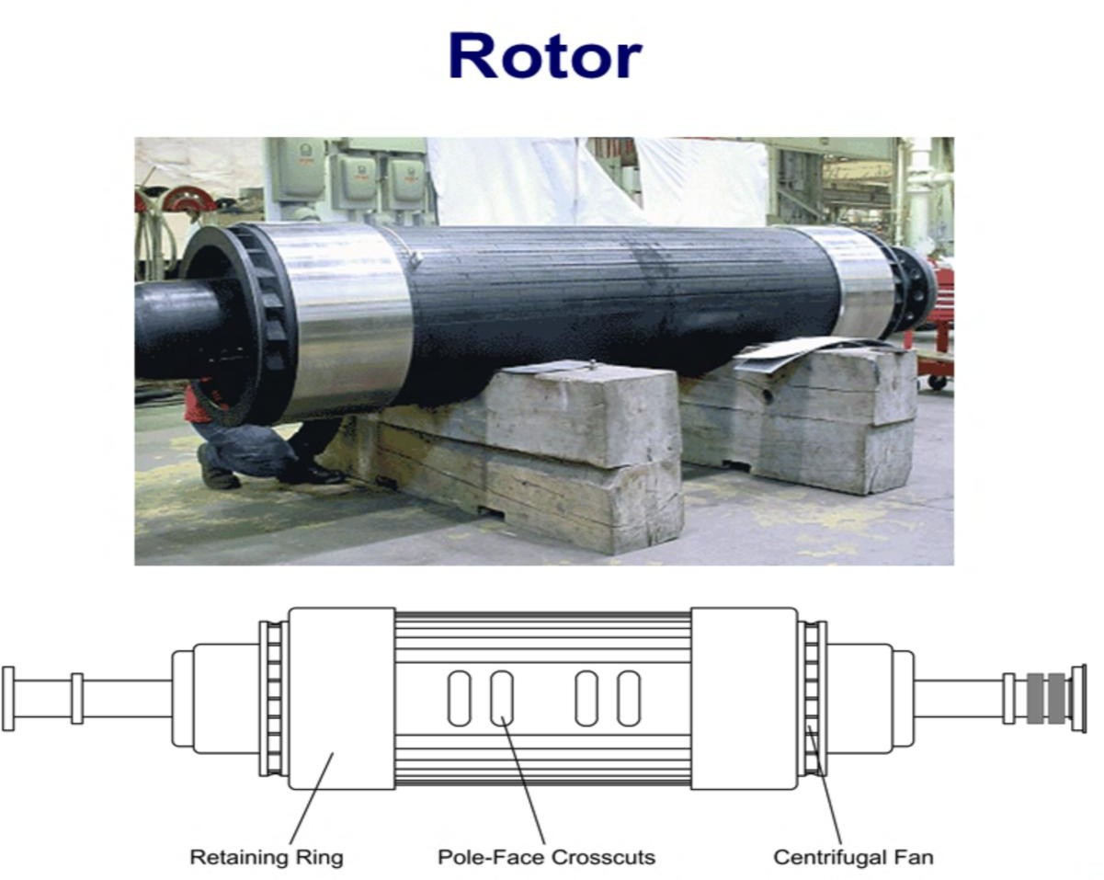
El rotor que se muestra en la diapositiva es para un generador síncrono de dos polos.
Las ranuras de bobinado se cortan en pares diametralmente opuestos a lo largo del eje longitudinal del cuerpo del rotor. Las ranuras están igualmente inclinadas sobre dos tercios de la periferia del rotor, dejando las caras de los polos sin ranuras de bobinado. Esto da como resultado una diferencia de rigidez en los dos ejes perpendiculares y provoca vibraciones. Para evitar que ocurra este problema, se mecanizan cortes transversales o ranuras axiales adicionales en las caras de los polos. Las ranuras axiales adicionales son menos profundas y anchas que las ranuras normales de bobinado. Están llenos de bloques de acero para restaurar las propiedades magnéticas del rotor.
El devanado del rotor está hecho de múltiples espiras de conductores de cobre que forman un devanado conectado en serie. Todas las espiras asociadas con un par de ranuras se consideran parte de la misma bobina. Las bobinas se enrollan concéntricamente en las ranuras en posiciones correspondientes en lados opuestos de un polo.
Cuando las espiras de cobre salen de una ranura, pasan por una curva de 90

Slide 8
grados, se forman alrededor del rotor, pasan por otra curva de 90 grados y luego ingresan a la ranura apropiada ubicada en el lado opuesto del polo.
Esta región se denomina devanado final. Para soportar la región del devanado final contra las fuerzas de rotación, se instala un anillo de retención. Los anillos de retención suelen estar hechos de acero inoxidable.

Slide 9
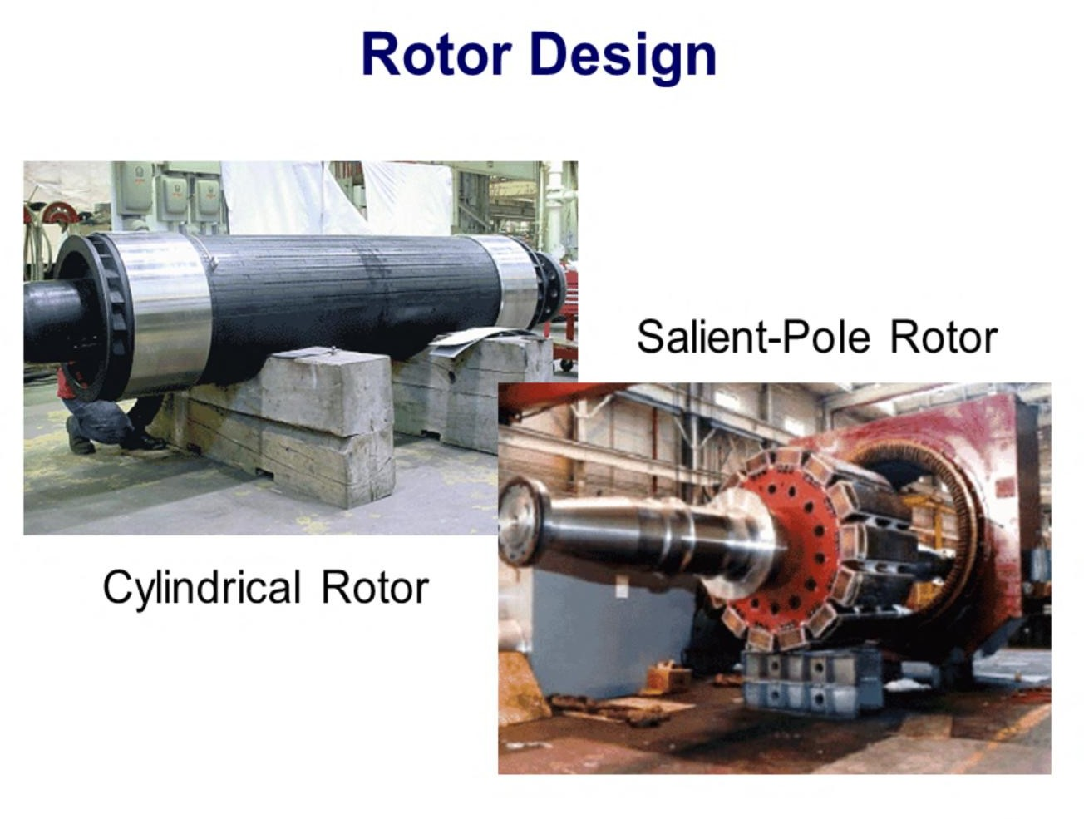
DISEÑO DEL ROTOR
Los rotores de máquinas síncronas se pueden dividir en dos grupos:
- rotores cilíndricos y rotores de polos salientes.
- Los rotores cilíndricos se encuentran en máquinas con
altas
velocidades nominales (1800–3600 rpm a 60 Hz), mientras que los rotores de polos salientes son comunes en máquinas con velocidades más bajas (1200 rpm y menos a 60 Hz). Algunas aplicaciones específicas requieren que los rotores de polos salientes operen a 1800 rpm (máquina de cuatro polos a 60 Hz).

Slide 10
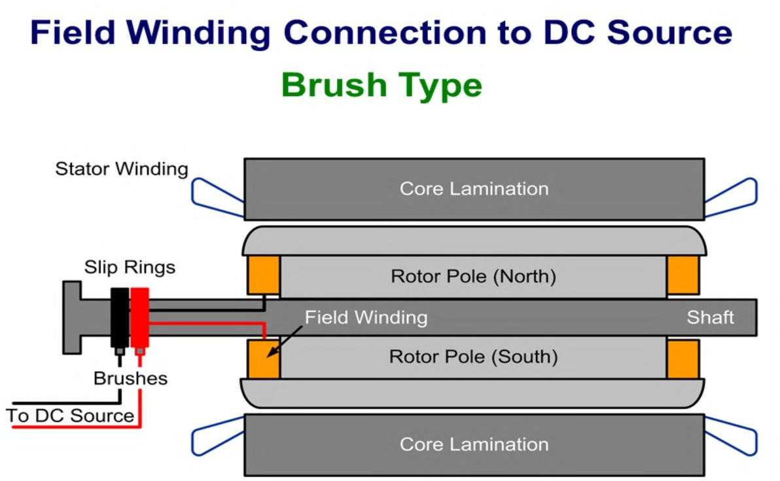
Conexión del Arrollamiento de Campo a la Fuente de DC
Tipo de Escobillas
Los anillos deslizantes son anillos metálicos aislados montados uno al lado del otro en el eje del generador. Un anillo se designa como anillo positivo y el otro como negativo. La corriente continua generada por el sistema de excitación debe transferirse a los anillos colectores, que giran a gran velocidad. Esta transferencia se logra mediante escobillas cargadas de carbón que se deslizan sobre la superficie de los anillos a medida que gira el rotor.
La fuente de CC puede ser una excitatriz estática o giratoria. Las excitatrices estáticas requieren que se conecte una fuente de CA en lado de alta tensión del transformador de excitación. Normalmente, el transformador de excitación está conectado a los terminales de fase del generador o un bus auxiliar. El devanado de baja tensión del transformador está conectado a un puente rectificador controlado para la conversión de CA a CC. El control de la tensión de excitación se realiza mediante el regulador automático de tensión (AVR), que es un controlador PI de lazo cerrado.
Ejemplos de excitatrices rotativas son los siguientes: generadores de CC accionados por el eje de generador, excitatrices de alternador-rectificador con rectificadores estacionarios no controlados, y otros. Para obtener una lista completa de los diferentes tipos de excitación, consultar la norma IEEE 421.1 Standard Definitions for Excitation Systems for Synchronous Machines.

Slide 11
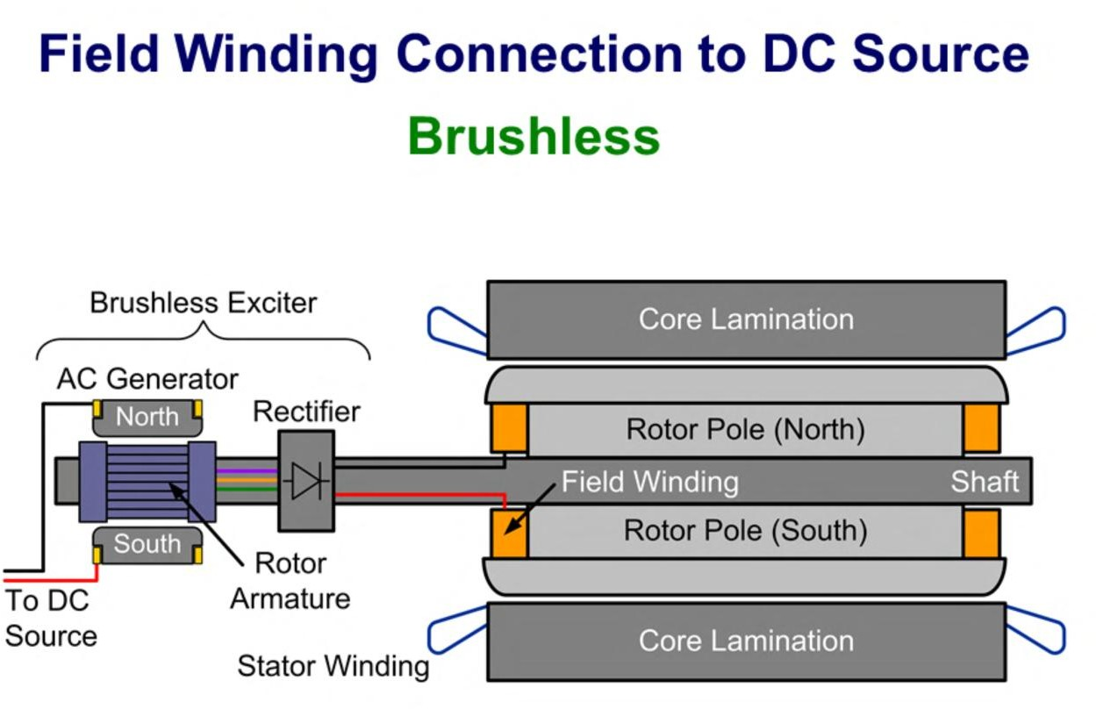
Conexión del Arrollamiento de Campo a la Fuente de DC
Sin Escobillas
Los excitadores sin escobillas consisten en un generador de CA de alta frecuencia conectado a un puente rectificador no controlado. La salida del rectificador está conectada al devanado de campo de la máquina síncrona.
El AVR controla la tensión de CC controlando la excitación del generador de CA de alta frecuencia. La excitatriz sin escobillas se monta típicamente como una extensión del eje del generador.

Slide 12
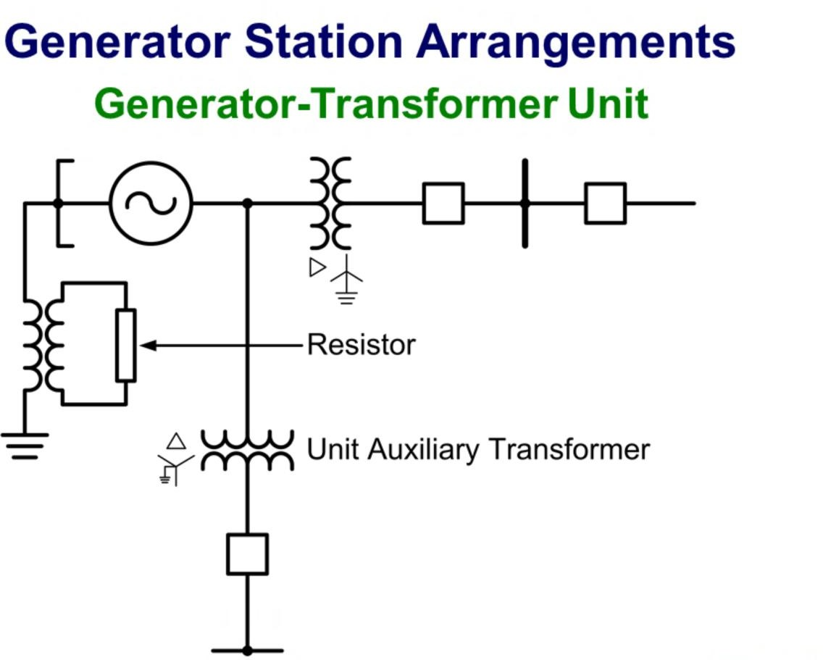
CONEXIONES DEL GENERADOR EN LA CENTRAL UNIDAD GENERADOR-TRANSFORMADOR
En las estaciones generadoras de empresas, los generadores generalmente se conectan directamente al transformador elevador como se muestra en la figura. Esta disposición se conoce como una unidad generador-transformador. También se pueden conectar una o dos unidades de transformadores auxiliares (UAT) a los terminales del generador.
Tener en cuenta que el UAT influirá en el número de restricciones necesarias para la protección diferencial general. El método de puesta a tierra del neutro del generador y las conexiones del devanado del transformador que se muestran en la figura son típicos para esta disposición.

Slide 13
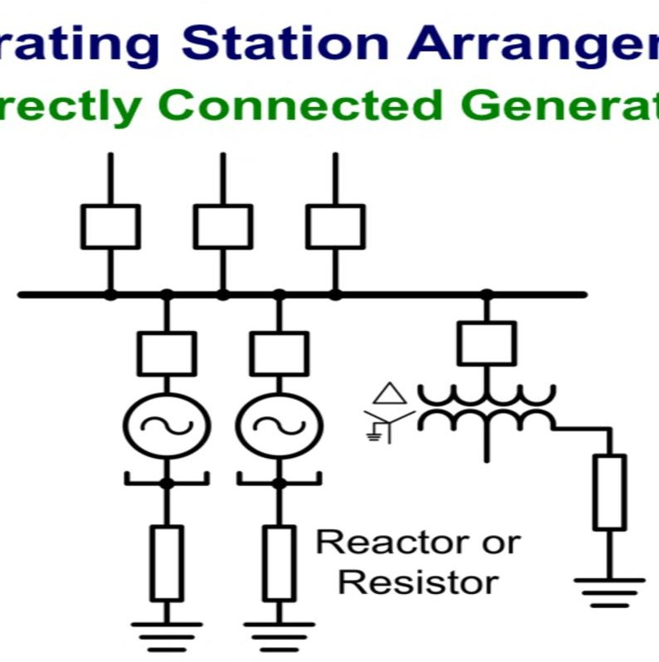
CONEXIONES DEL GENERADOR EN LA CENTRAL
GENERADOR CONECTADO DIRECTAMENTE
Esta disposición es típica para pequeños directamente a un sistema de distribución.
generadores
conectados
La norma IEEE 1547 Standard for Interconnecting Distributed Resources with Electric Power Systems se aplica a la capacidad agregada de 10 MVA o menos.
La conexión a tierra del neutro del generador depende de la conexión a tierra del sistema, que puede o no conectarse a tierra de manera directa. También puede haber requisitos especiales de funcionamiento y rendimiento debido a la interconexión a nivel de distribución.

Slide 14
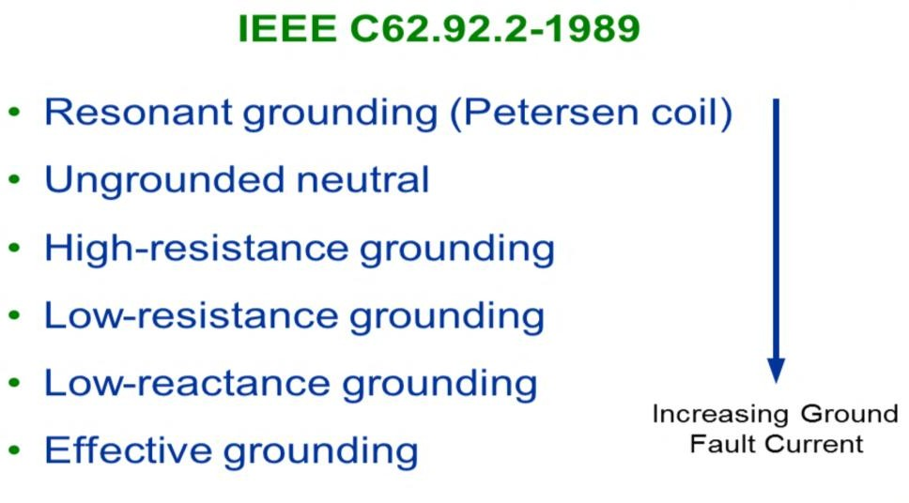
PUESTA A TIERRA DEL GENERADOR SINCRÓNICO
Se incrementa la Corriente de Falla a Tierra
Esta presentación sigue el formato de l a n o r m a IEEE C62.92.2, IEEE Guide for the Application of Neutral Grounding in Electrical Utility Systems Part II – Grounding of Synchronous Generator Systems.
Las seis clases de puesta a tierra consideradas en esta guía se enumeran arriba.

Slide 15
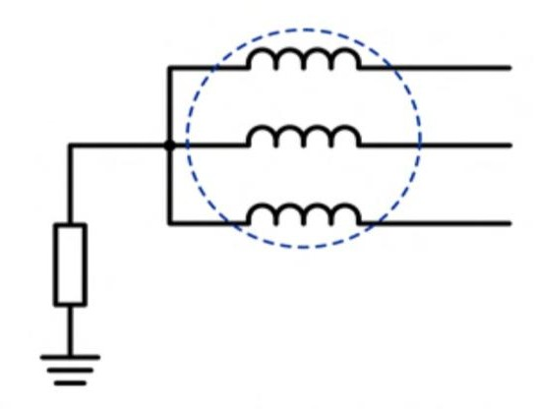
Por qué Conectar a Tierra el Generador ?
✓ Minimizar el daño por fallas a tierra internas
✓ Limitar la tensión mecánica por fallas a tierra externas
✓ Limitar las sobretensiones temporales / transitorias
✓ Permitir la detección de fallas a tierra
✓ Puede coordinar la protección del generador con otros requisitos del equipo
La conexión a tierra del generador debe limitar la solicitación térmica y mecánica de la máquina durante fallas a tierra internas y externas, limitar las sobretensiones temporales y transitorias, proporcionar un medio para detectar fallas a tierra y permitir la coordinación de la protección del generador con las protecciones del sistema.
En generadores sin conexión a tierra, las fallas a tierra pueden causar altas sobretensiones transitorias.
En generadores conectados a tierra de manera directa, las corrientes de falla a tierra pueden ser más altas que las corrientes de falla trifásicas y causar daños térmicos o mecánicos. Por lo tanto, la práctica es conectar a tierra los generadores a través de una impedancia. Los métodos típicos de conexión a

Slide 16
tierra del generador son la conexión a tierra de alta resistencia, resonante y de baja impedancia. El tipo de clase de puesta a tierra seleccionada depende de la importancia relativa para el usuario de cada uno de los cinco objetivos enumerados en la diapositiva.
Las sobretensiones temporales son tensiones de frecuencia fundamental. Las sobretensiones transitorias consisten en sobretensiones de frecuencia natural superpuestas a las sobretensiones de frecuencia fundamental. Como indican los nombres, las sobretensiones temporales duran más que las sobretensiones transitorias. Como ejemplo, considere una falla de fase a tierra en un sistema trifásico. En el inicio de la falla, se produce un transitorio de frecuencia natural en las fases sin falla, pero decae rápidamente. Sin embargo, los voltajes de frecuencia fundamental elevados en las fases sin falla persisten mientras la falla esté presente.
Estas sobretensiones sobrecargan el aislamiento del generador y sus magnitudes determinan los valores nominales de los descargadores de sobretensión.

Slide 17
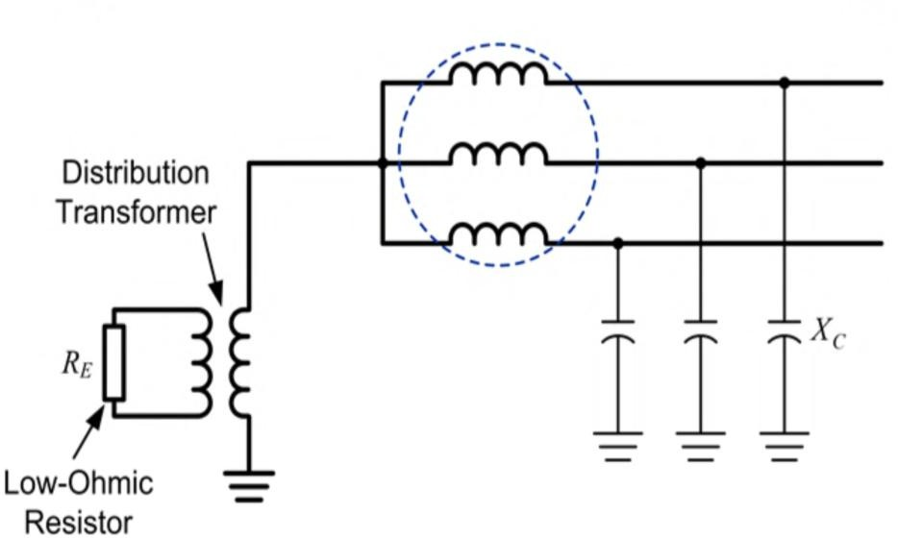
Conexión a tierra de alta resistencia
La resistencia de bajo valor está conectada al secundario del transformador de distribución
✓ El valor de la resistencia se selecciona para limitar las sobretensiones transitorias
✓ Corriente de falla monofásica a tierra: 5 a 15A
La conexión a tierra de alta resistencia es común en los generadores conectados al sistema a través de un transformador elevador dedicado (disposición de unidad de generador-transformador). Como se muestra en la diapositiva, este método utiliza un transformador de distribución conectado entre el neutro del generador y tierra, y una resistencia conectada en el secundario del transformador. El valor de resistencia visto desde el primario
es típicamente igual, o un poco menor, a un tercio de la reactancia capacitiva por fase a tierra Xc del generador y otros equipos conectados a los terminales del generador. Normalmente, la alta resistencia limita las corrientes de falla a tierra a 15 A o menos.
Generalmente, la tensión nominal primaria del transformador de distribución es 1,5 veces la tensión nominal de fase a neutro del generador. La potencia en kVA del transformador de distribución depende de si el usuario activa la alarma o disparo cuando se detecta una falla a tierra.

Slide 18
Un relé de sobretensión sensible, sintonizado a la frecuencia fundamental, está conectado al secundario del transformador para proporcionar protección de falla a tierra del estator en aproximadamente el 90 % del devanado. Esto significa que no se detectarán fallas a tierra en el 10 % del devanado cerca del neutro. Sin embargo, otras técnicas de protección permiten la detección de estas fallas.
La conexión a tierra resonante es otra alternativa para los generadores conectados al sistema a través de un transformador elevador dedicado. La puesta a tierra resonante utiliza un reactor sintonizable conectado al secundario del transformador de distribución. La impedancia del reactor se ajusta a un tercio de la reactancia capacitiva por fase a tierra. En el caso de fallas a tierra, el sistema está en resonancia y la corriente de falla suele ser inferior a 1 A. La conexión a tierra resonante del generador se utiliza mucho menos que la conexión a tierra de alta resistencia.

Slide 19
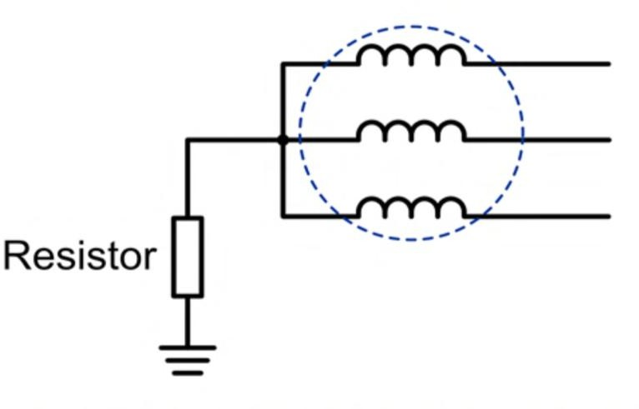
Conexión a tierra de baja resistencia
✓ Limita la corriente de falla a tierra
a cientos de
amperios para permitir la selectiva
y sensible
operación de la protección
✓ Sobretensiones transitorias bajas
La conexión a tierra de baja impedancia utiliza una resistencia o un inductor conectado entre el neutro del generador y la tierra. Para la conexión a tierra por resistencia, la corriente de falla no suele ser superior al 150 % de la corriente nominal del generador.
Este límite está relacionado con la potencia nominal requerida de la
potencia se traducen en un alto costo.
resistencia. Las clasificaciones de alta
Para la puesta a tierra de reactancia, la corriente de falla normalmente está entre el 25 y el 100 % de la corriente de falla trifásica.
La conexión a tierra de baja impedancia es típica en pequeños generadores
que suministran su carga sin un transformador y también se utiliza en
un
generadores que están conectados en paralelo y comparten
transformador elevador.

Slide 20
PORTECCIÓN CONTRA FALLAS DEL GENERADOR
Generator Fault Protection

Slide 21
Protección contra fallas del generador
✓ Fallas de fase del estator
✓ Fallas a tierra del estator
✓ Fallas de tierra de campo
✓ Fallas externas (protección de respaldo)

Slide 22
Protección de falla de fase del estator
✓ Protección de falla de fase
- Diferencial porcentual
- Diferencial de alta impedancia
- Diferencial auto-balanceado
✓ Protección contra fallas entre espiras
- Auto-balanceado de fase dividida
- Diferencial de fase dividida
Las fallas de fase del estator (fallas trifásicas, de fase a fase y de fase a fase a tierra) requieren tiempos de despeje muy rápidos debido a las magnitudes de la corriente de falla y su efecto potencialmente destructivo.
La corriente de falla continúa fluyendo durante segundos después de que se disparan los disyuntores principales y de campo del generador, y la válvula del motor primario se cierra debido a la energía magnética atrapada dentro de la máquina. La protección de falla de fase del generador debe dispararse y apagar el generador y el motor primario y los auxiliares de la unidad de transferencia a una fuente de reserva con un retraso mínimo.

Slide 23
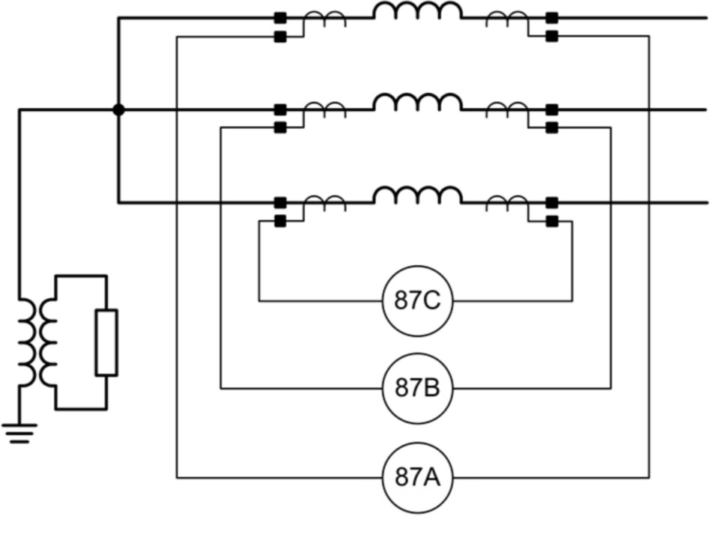
Protección de falla de fase del estator
- Diferencial porcentual
Los esquemas de protección de fase del estator para generadores grandes a menudo usan elementos diferenciales (87) conectados como se muestra en la figura. Altas corrientes de falla y alta relación X / R de impedancia del generador puede causar una alta saturación del CT durante fallas externas.
Normalmente, los elementos diferenciales porcentuales con pendiente variable o doble (consulte la siguiente diapositiva) proporcionan la seguridad adecuada.
A diferencia de la protección diferencial del transformador, el inrush es de poca importancia en la protección diferencial de los generadores. Esto se debe a que la tensión del generador se acumula lentamente cuando se aplica el campo y debido a la continuidad metálica de los devanados del estator.

Slide 24
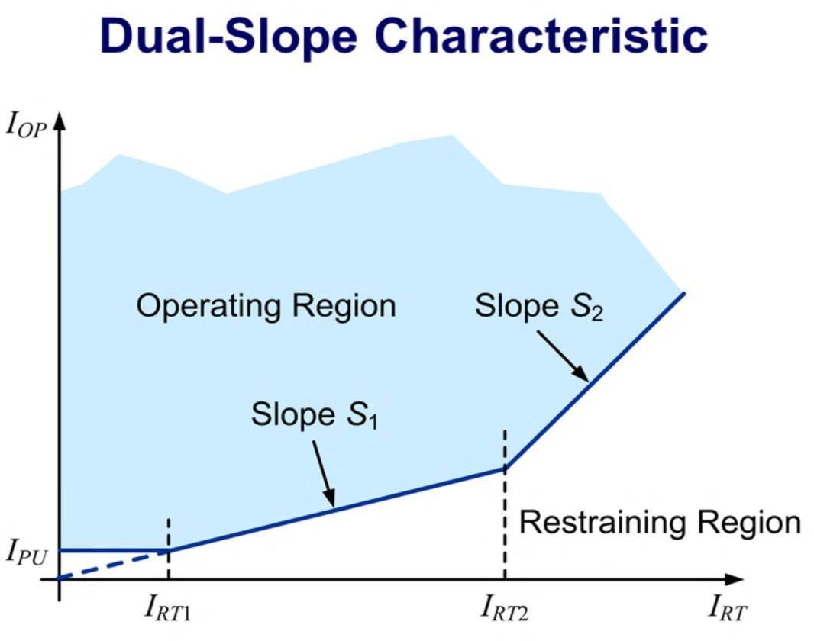

Característica de pendiente variable o doble
La figura muestra una característica diferencial de porcentaje de pendiente doble. Actualmente, esta es la característica más utilizada en los esquemas de protección diferencial de generadores. La condición de funcionamiento del relé se divide en tres zonas.
Para este elemento diferencial, las corrientes de operación y restricción se definen como:
dónde I1 e I2 son las corrientes secundarias a cada lado del equipo protegido.
Cuando la corriente de operación es mayor que el porcentaje establecido multiplicado por la corriente de restricción, el relé opera. Por tanto, la región operativa está por encima de la línea de pendiente y la región de restricción está por debajo de la línea.

Slide 25
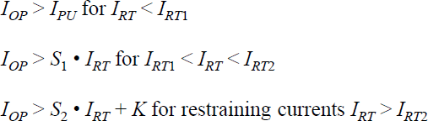
El ajuste de la pendiente S1 puede variar del 5 al 50 %, dependiendo de la falta de coincidencia exacta de los CTs y otros errores de los parámetros del sistema. El ajuste de la pendiente S2 brinda más tolerancia a los errores de los CTs en corrientes de falla altas que pueden saturar los mismos.
La condición de funcionamiento del relé, considerando pendientes S1 y S2 en por unidad, se define de la siguiente manera:
De la figura:

Slide 26
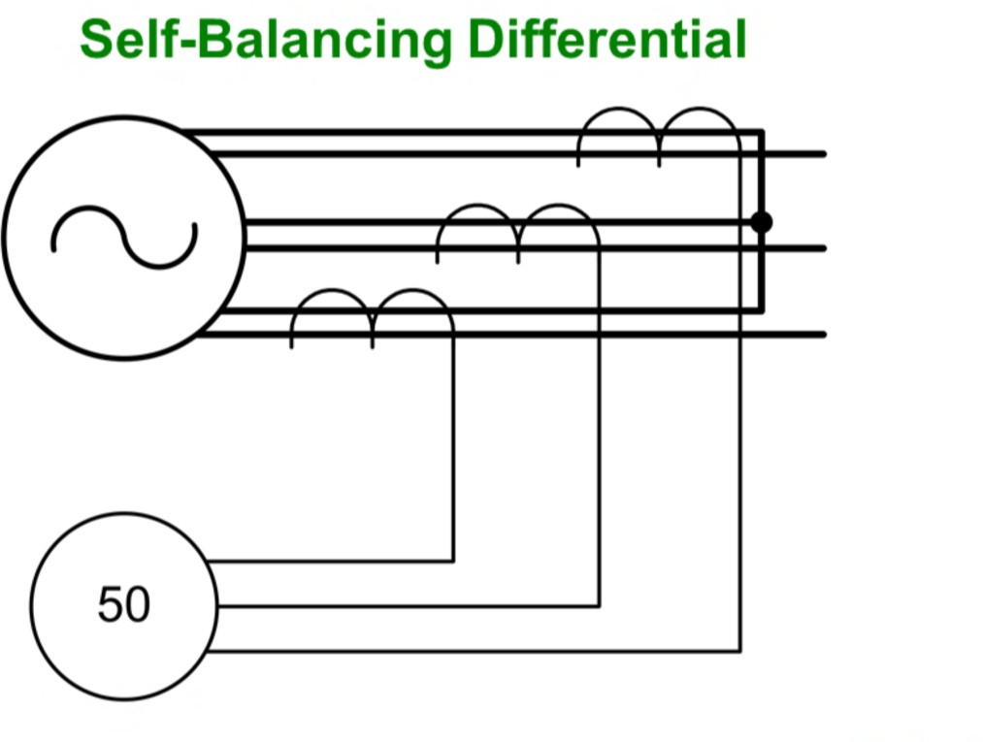
Protección de falla de fase del estator
- Diferencial auto-balanceada
Para generadores pequeños, es más económico utilizar el esquema diferencial de auto-balanceo que se muestra en esta diapositiva.
Este esquema utiliza un solo CT sumador de flujo y de baja relación para cada fase. Los conductores de ambos extremos de cada devanado pasan a través de la ventana del CT de tal manera que las corrientes que entran y salen se cancelan entre sí durante el funcionamiento normal. Un simple relé de sobrecorriente está conectado al CT, proporcionando una protección rápida y confiable al detectar cualquier diferencia en la corriente que entra y sale del devanado.
El tamaño limitado de la ventana del CT limita el tamaño del conductor y, por lo tanto, el tamaño de los generadores que se pueden proteger.
El relé debe tener la menor carga posible para mantener una alta sensibilidad y reducir la posibilidad de saturación del CT.

Slide 27
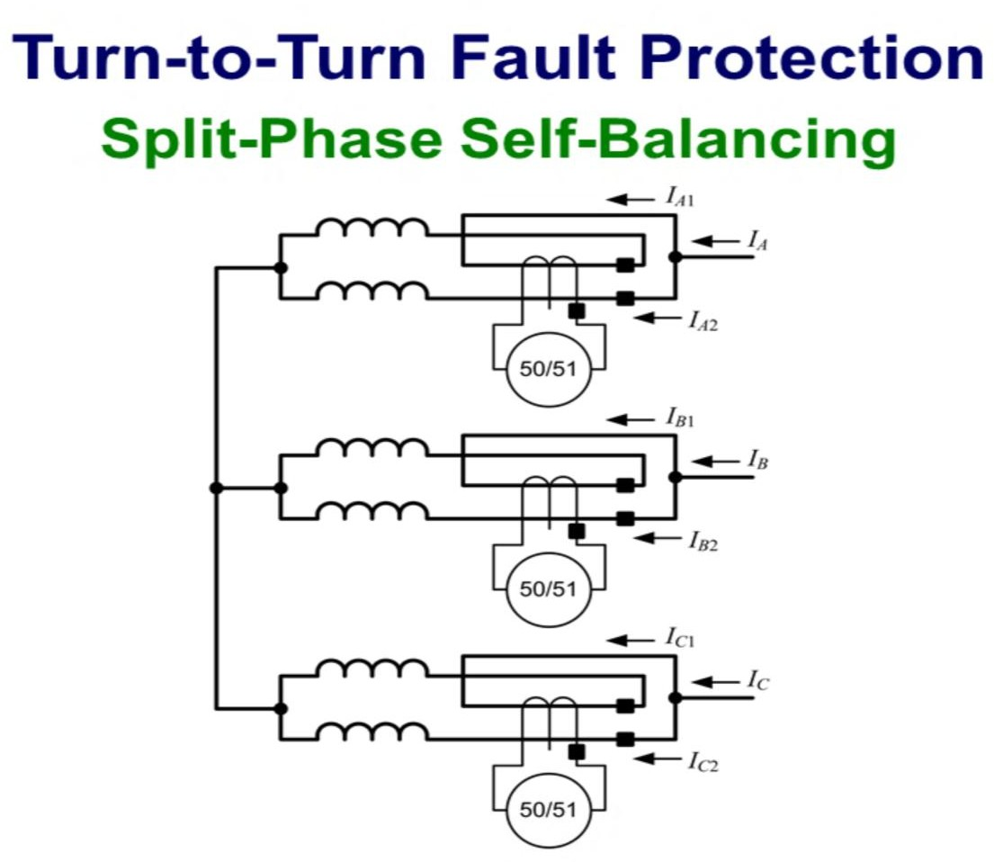
Protección de falla entre espiras del estator
- Diferencial auto-balanceada de fase dividida
Los devanados del estator de ciertos tipos de generadores tienen bobinas con múltiples espiras. Una falla de aislamiento entre espiras puede causar una falla entre espiras. La protección diferencial de fase del estator no detecta fallas entre espiras. En estos generadores, la protección dedicada contra fallas entre espiras debe dispararse y desconectar el generador, el motor primario y los auxiliares de la unidad de transferencia a una fuente de reserva, con un retardo mínimo.
En generadores con dos o más circuitos en paralelo por fase, los usuarios pueden proporcionar protección contra fallas entre espiras dividiendo los circuitos en dos grupos y comparando las corrientes de estos grupos. En

Slide 28
funcionamiento normal, la diferencia de corriente entre dos grupos de la misma fase es muy pequeña. Las fallas entre espiras provocan una corriente de desequilibrio que cambia la diferencia de corriente.
Los esquemas tradicionales de protección contra fallas entre espiras de fase dividida utilizan un relé de sobrecorriente con elementos instantáneos y temporizados que se conectan para medir la diferencia de corriente. El elemento instantáneo, establecido por encima de la corriente de desequilibrio máxima causada por la saturación del CT durante fallas externas, proporciona una operación de alta velocidad. El elemento de retardo de tiempo tiene un ajuste de detección más bajo para mejorar la sensibilidad del esquema.
Un esquema de protección de fase dividida que utiliza una conexión de CT auto-balanceada (ver figura) minimiza la posibilidad de saturación de CT. Este esquema utiliza CT sumadores de flujo. Los conductores que transportan las corrientes del grupo de circuitos pasan en direcciones opuestas a través de la ventana del CT. Los elementos de sobrecorriente solo reciben la corriente diferencial.

Slide 29
Protección de falla a tierra del estator
➢ Generadores conectados a tierra de alta impedancia
- Sobretensión de Nuetro de frecuencia fundamental
- Subtensión o diferencial de Tercer Armónico
- Inyección de Baja Frecuencia
➢ Generadores con puesta a tierra de baja impedancia
- Sobrecorriente de tierra
- Sobrecorriente direccional de tierra
- Protección de falla a tierra restringida (REF)
La protección de falla de fase del estator tiene baja sensibilidad para fallas a tierra porque la impedancia de la conexión a tierra y la resistencia de falla limitan la magnitud de la corriente de falla a tierra.
Además, las fallas a tierra cercanas al punto neutro del devanado del generador provocan corrientes de falla muy bajas. Los generadores necesitan una protección de falla a tierra del estator sensible y separada que generalmente actúe y desconecte el generador y el motor primario y transfiera los auxiliares de la unidad a una fuente de reserva.
Esta diapositiva resume los métodos de protección de falla a tierra del estator.

Slide 30
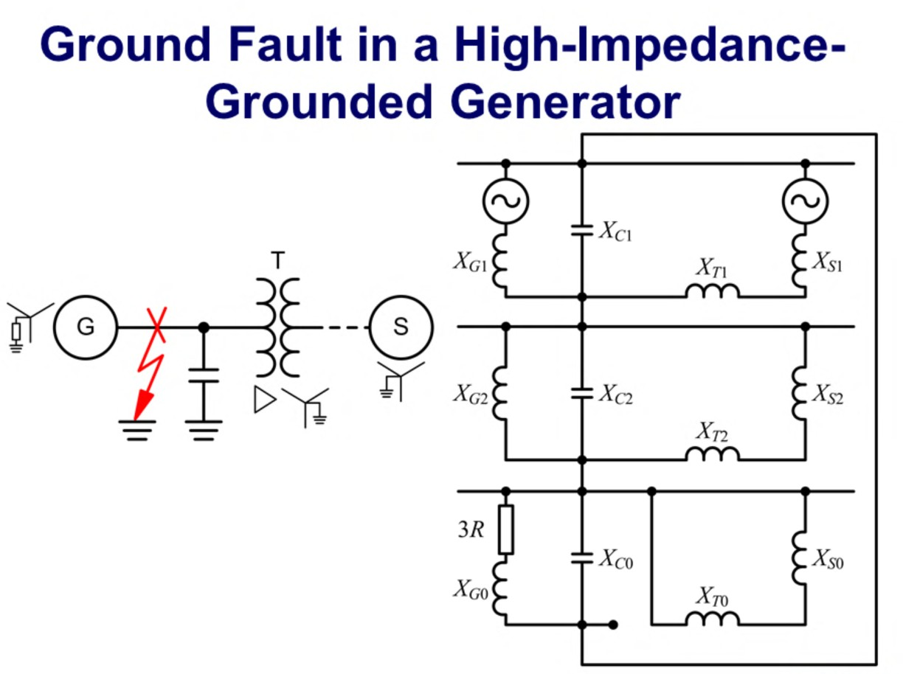
Falla a tierra en generador puesto a tierra a través de alta impedancia
La figura muestra las conexiones de redes en secuencia para una falla de fase a tierra en el terminal del generador conectado en unidad. El valor de 3R es típicamente mucho mayor que las reactancias del generador de secuencia positiva-(XC1), negativa- (XC2), y cero-(XC0).
Por lo tanto, la tensión de fase a tierra del generador aparece a través de la resistencia de puesta a tierra, para una falla de fase a tierra en el terminal.
Dado que la resistencia está conectada al secundario de un transformador de distribución, un elemento de sobretensión conectado al secundario medirá esta tensión.

Slide 31
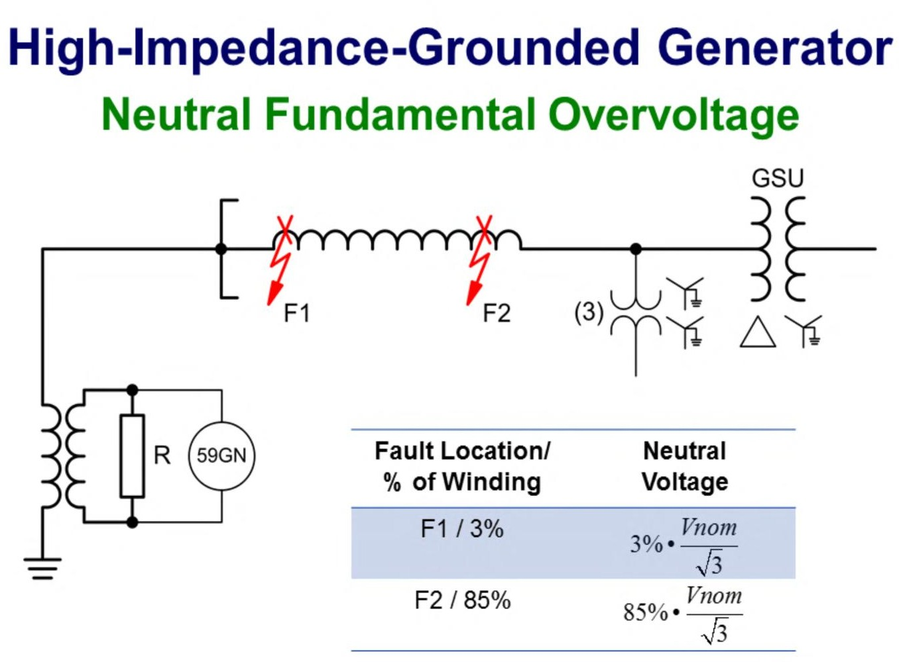
Generador con conexión a tierra de alta impedancia
Sobretensión fundamental de neutro
Para generadores con conexión a tierra de alta resistencia y con conexión a tierra resonante, se puede usar la tensión en el punto neutro del devanado del estator para detectar fallas a tierra. Esta tensión es cercana a cero cuando el sistema está balanceado; aumenta significativamente por el desequilibrio del sistema causado por fallas a tierra del estator.
La tensión de neutro es de magnitud máxima para fallas en los terminales del generador y disminuye a medida que la ubicación de la falla se acerca al punto neutro. Como se muestra en la figura, un elemento de sobretensión (59N) conectado al secundario del transformador de distribución de puesta a tierra detecta fallas a tierra del estator. El elemento 59N responde al voltaje de frecuencia fundamental; su captación debe estar por encima del voltaje de neutro que resulta del desequilibrio normal del sistema.

Slide 32
La magnitud del voltaje a través del elemento 59GN depende directamente de la ubicación de la falla a tierra dentro del devanado del generador. El 59GN medirá el voltaje completo de fase a tierra del generador si la falla ocurre en los terminales del generador, y medirá voltaje cero si la falla a tierra ocurre en el punto neutro del generador.
Por lo tanto, el elemento 59GN no puede detectar fallas en el punto neutro del generador. Luego, un elemento 59N no protege una región de aproximadamente el 5% de la longitud total del devanado, comenzando desde el punto neutro.

Slide 33
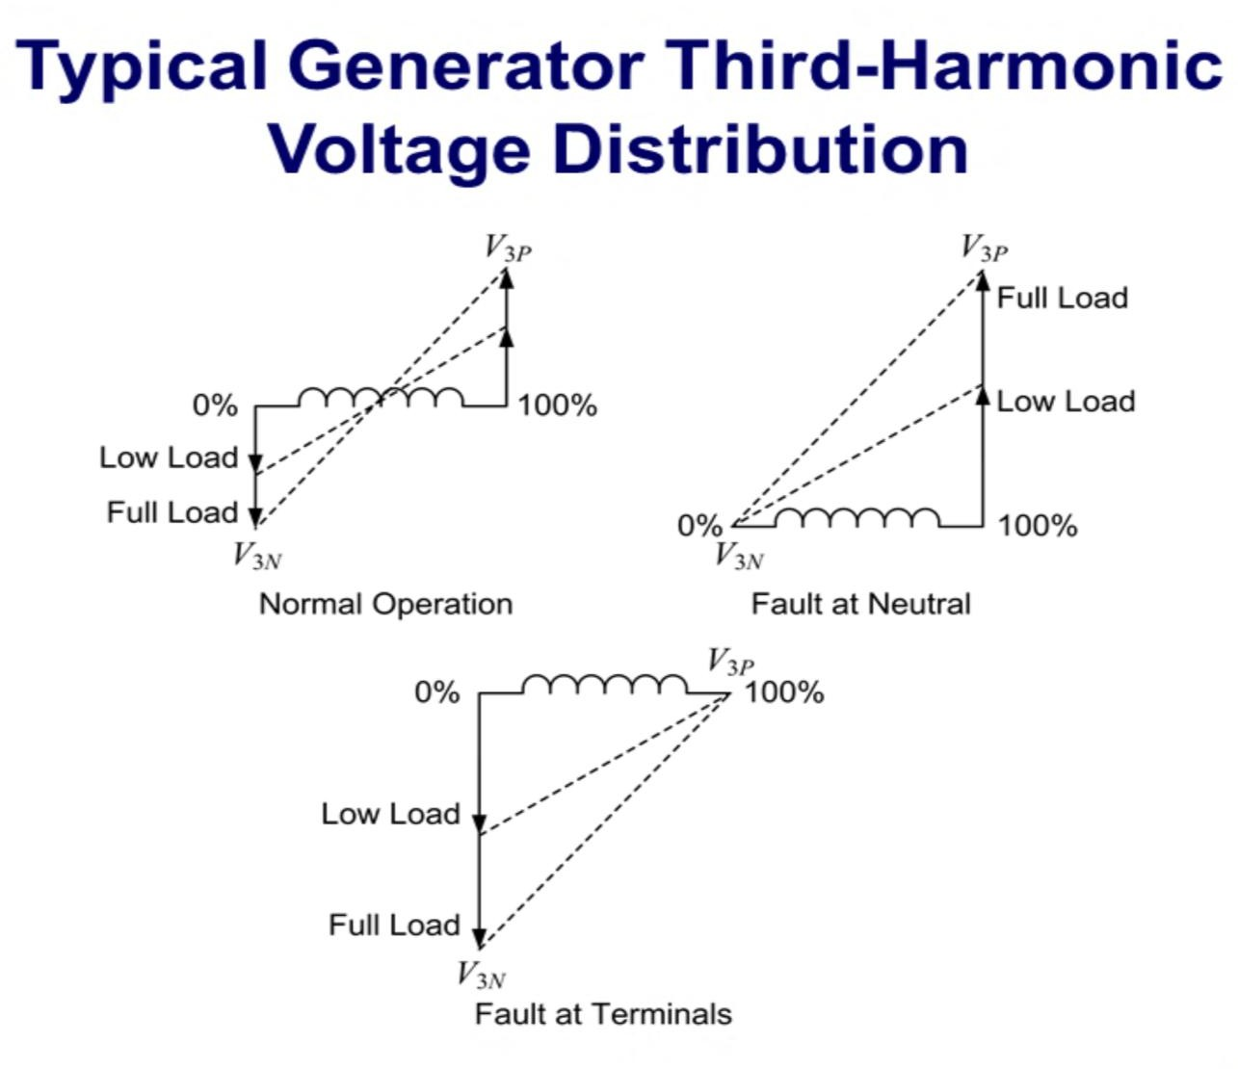
Distribución Típica de Tensión de Tercer Armónico del Generador
Los devanados del generador normalmente producen cantidades variables de voltaje de tercer armónico, dependiendo de la construcción y carga de la máquina. La distribución de este voltaje de tercer armónico sigue el patrón que se muestra en la figura.
En condiciones normales de funcionamiento, la tensión de neutro y la tensión terminal tienen un cierto contenido de tercer armónico. Cuando ocurre una falla a tierra, la magnitud del voltaje del tercer armónico en el punto de falla se hace cero. Las fallas a tierra cercanas al punto neutro provocan la disminución de la tensión de neutro del tercer armónico V3N y el aumento del voltaje del tercer armónico de los terminales V3P.

Slide 34
Las fallas a tierra cerca de los terminales del generador aumentan el voltaje del tercer armónico del neutro y disminuye el voltaje del tercer armónico en los terminales.
Un elemento de subtensión de tercer armónico (27TN) que mida la tensión de neutro o un elemento de sobretensión de tercer armónico (59TP) que mida la tensión del terminal puede detectar fallas a tierra en las proximidades del punto neutro.
La configuración de estos elementos requiere conocer los valores normales de los voltajes del tercer armónico en todo el rango de condiciones de carga del generador.

Slide 35
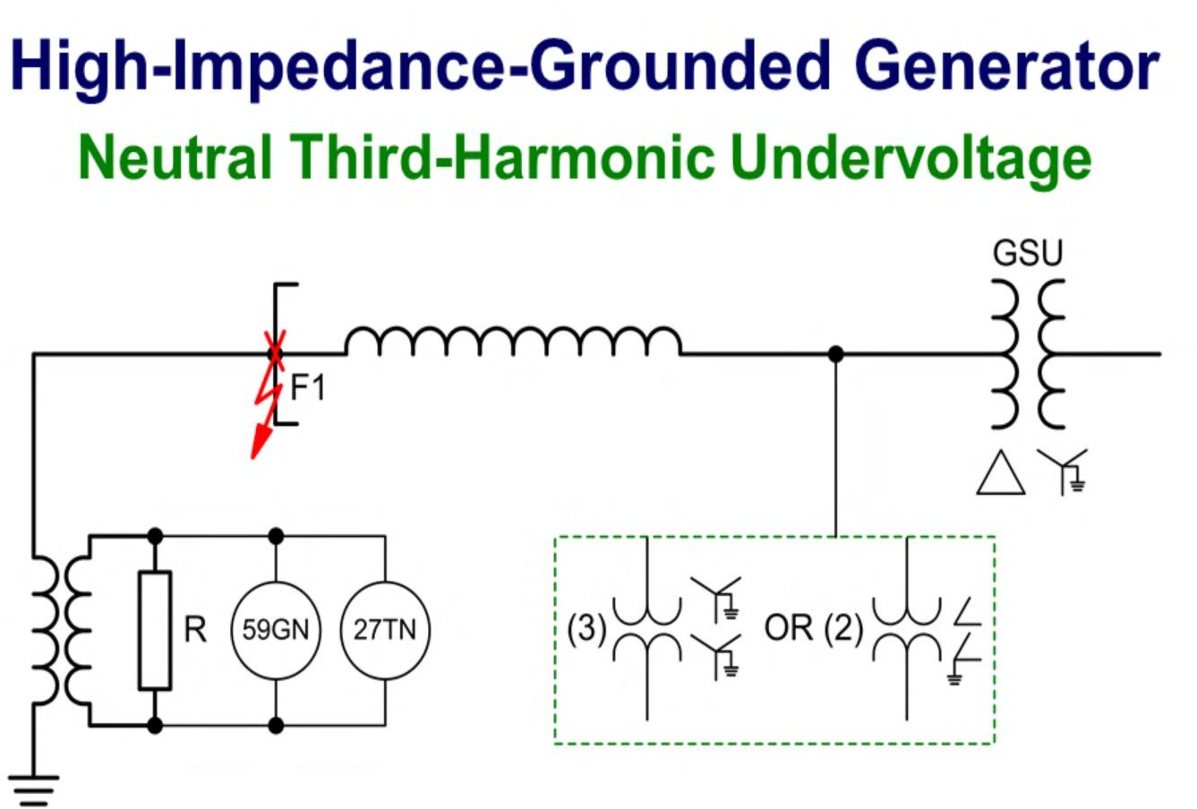
Generador con conexión a tierra de alta impedancia
Subtensión de Tercer Armónico del Neutro (27TN)
La figura muestra la solución del elemento de subtensión del tercer armónico (27TH). El tercer armónico de la tensión de neutro V3N está disponible en el secundario del transformador de distribución. Si bien este método de protección es menos sensible que el método diferencial de voltaje de tercer armónico (ver slide a continuación), algunas especificaciones de protección pueden requerir este método, o puede ser necesario utilizar este método cuando se aplican TTs de triángulo abierto.

Slide 36
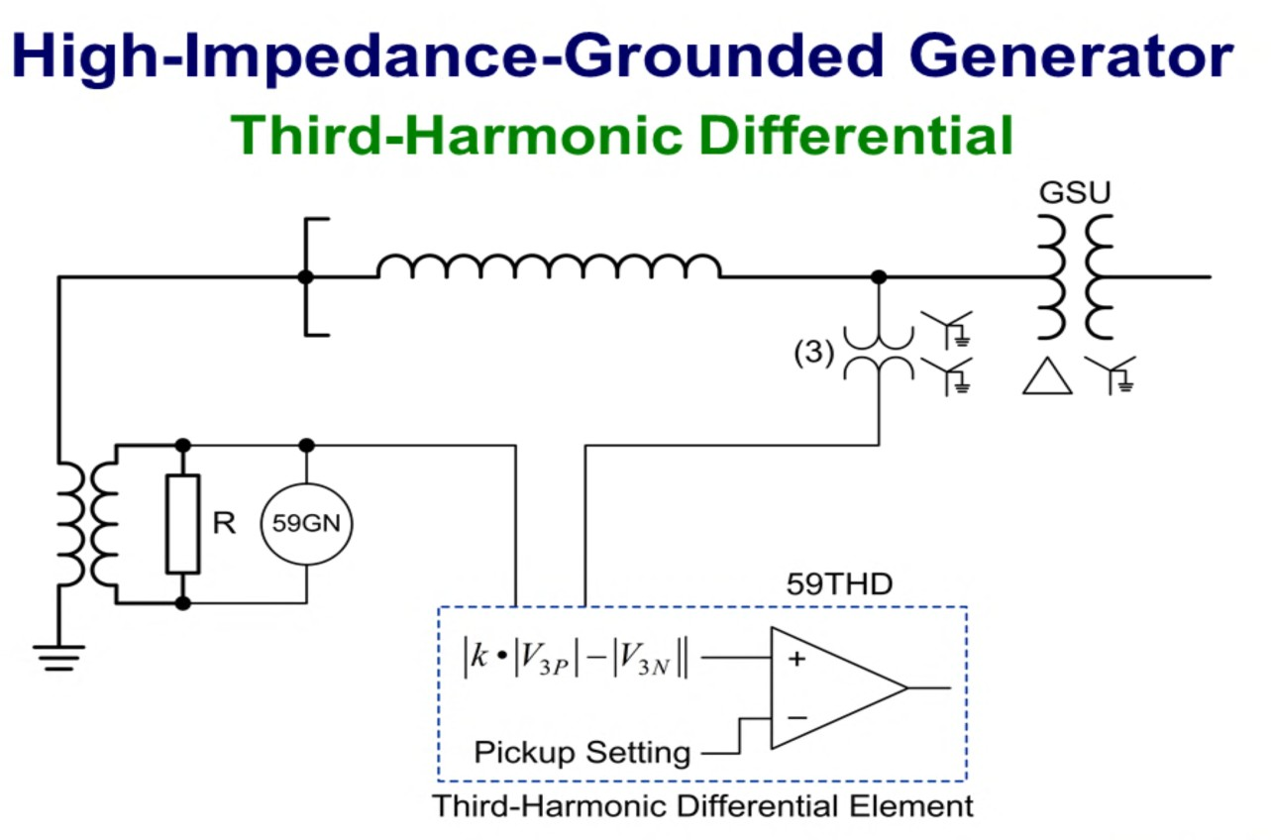
Generador con conexión a tierra de alta impedancia
Diferencial de Tercer Armónico
Una mejor solución que el elemento de subtensión de tercer armónico de neutro o el elemento de sobrevoltaje de tercer armónico del terminal, es un elemento diferencial de tercer armónico de voltaje que responde a la diferencia entre los voltajes del tercer armónico del neutro y del terminal.
Esta diferencia varía menos con la condición de carga del generador que el voltaje del tercer armónico de neutro o terminal. El elemento diferencial de voltaje de tercer armónico (59THD en la figura) opera cuando la magnitud de k • V3P - V3N es mayor que un ajuste especificado, donde k es un ajuste de relé en pu seleccionado para equilibrar el diferencial elemento sobre el rango de carga del generador.
El ajuste de activación debe estar por encima del voltaje diferencial más alto medido en diversas condiciones de carga.

Slide 37
Los relés digitales calculan la tensión del tercer armónico V3P de los voltajes de fase. Los relés analógicos requieren un conjunto de TT auxiliares (no se muestran en la figura) con una conexión delta abierta en estrella a tierra para obtener la tensión del tercer armónico V3P.

Slide 38
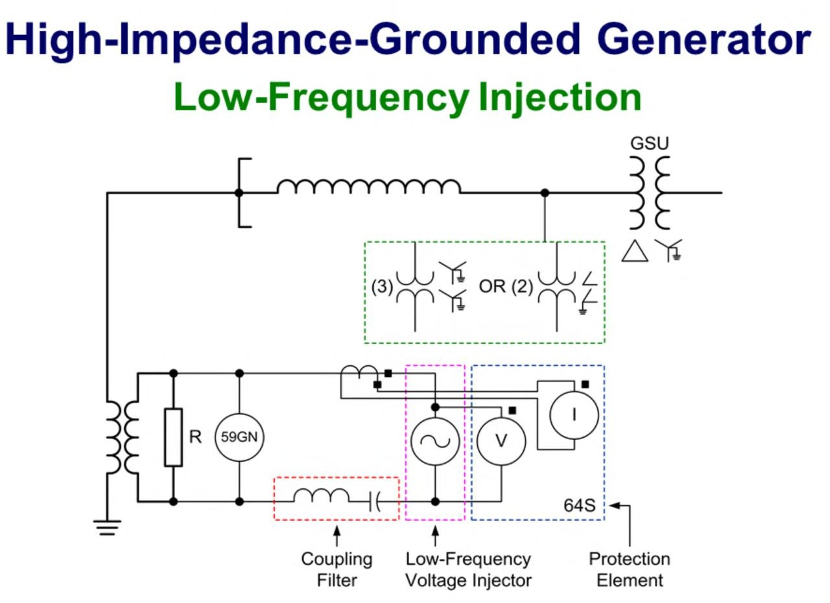
Generador con conexión a tierra de alta impedancia
Inyección de Baja Frecuencia
Algunos generadores no producen suficiente voltaje de tercer armónico para aplicar protección de falla a tierra basada en el tercer armónico. Si un generador no produce un voltaje de tercer armónico adecuado, un método de inyección de señal es una alternativa para la protección de tierra del estator al 100 %.
La diapositiva muestra un esquema típico que inyecta una señal de baja frecuencia (alrededor de 15 Hz) en el neutro del generador. El elemento de protección (64S) mide la tensión inyectada y la corriente resultante. Para una falla a tierra del estator, la corriente aumenta y hace que el elemento funcione.
Este esquema proporciona protección incluso cuando el generador está en marcha y durante el arranque.

Slide 39
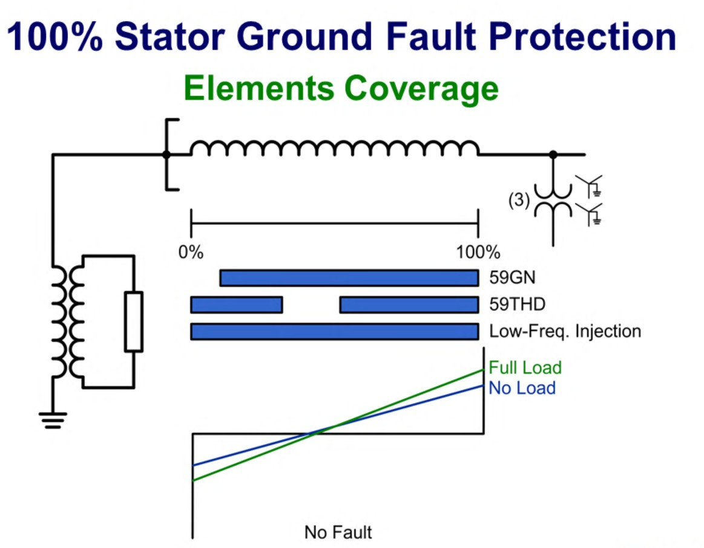
PROTECCIÓN 100% DE FALLAS A TIERRA EN EL ESTATOR
Cobertura de los Elementos
La combinación de sobretensión fundamental de neutro, 59GN y diferencial de tensión de tercer armónico proporciona una cobertura de falla a tierra del estator del 100 %. Los dos elementos proporcionan zonas de protección independientes, cada una con su propio retardo de tiempo definido configurable.
Dos ventajas importantes de este método son la sensibilidad y la superposición de elementos. El elemento 59GN tiene buena sensibilidad para fallas en medio del arrollamiento, en la banda muerta del elemento 59THD. El elemento 59THD detecta fallas de devanado cerca del neutro que producen muy poco voltaje fundamental d e neutro. Ambos elementos detectan fallas en la zona superior del devanado, proporcionando dos métodos para detectar la falla más grave.
Nuevamente, si un generador no produce un voltaje de tercer armónico adecuado y desea una protección de tierra del estator del 100 %, se debe usar un método de inyección de señal.

Slide 40
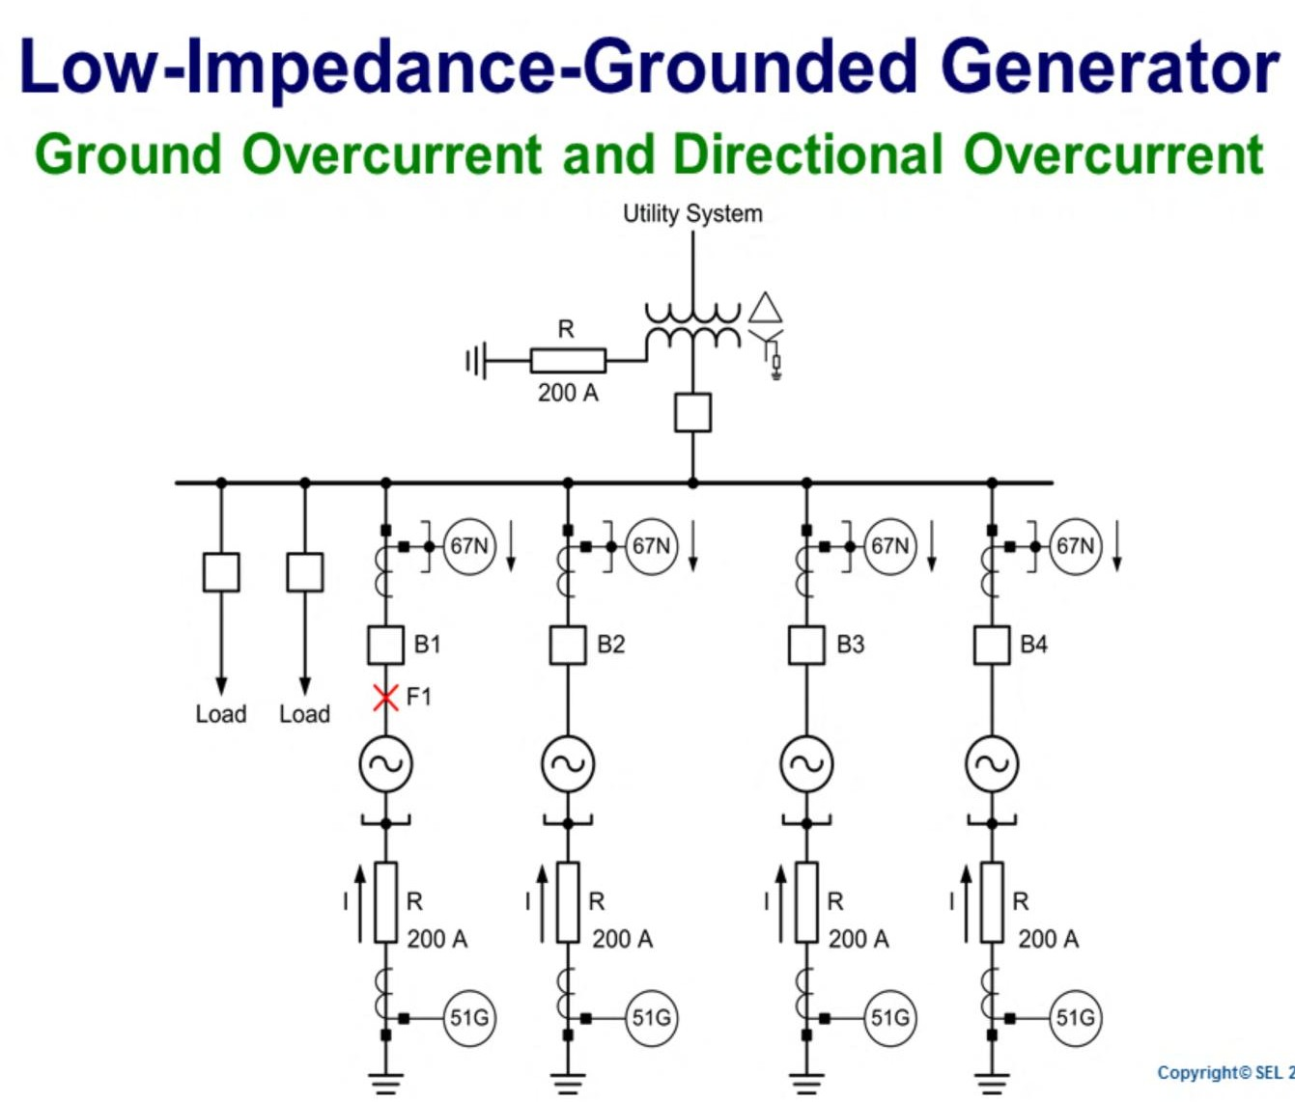
Generador con conexión a tierra de baja impedancia
Sobrecorriente de Tierra y Sobecorriente Direccional
Cuando varios generadores conectados en estrella están conectados a un bus común, se convierte en un desafío obtener un disparo selectivo para fallas a tierra.
La contribución de la corriente de tierra de cada uno de los generadores para fallas en el área entre generador e interruptor, en el bus o en el sistema inmediatamente después del bus, es prácticamente la misma. Por lo tanto, el

Slide 41
relé 51G que se muestra arriba no puede proporcionar un disparo selectivo por falla a tierra, independientemente de la magnitud de la corriente de falla a tierra.
En el ejemplo, todos los generadores y el transformador elevador están conectados a tierra por medio de resistencias, cada uno limitado a una contribución de falla a tierra de 200 A. Para una falla en la ubicación F1, es deseable disparar solo el interruptor B1, aislando solo el generador fallado.
Como se explicó anteriormente, esto no se puede lograr con el relé 51G, pero se puede lograr con un relé de sobrecorriente de tierra direccional sensible (67N) en la ubicación del interruptor. Este relé funciona solo para la corriente de tierra que fluye hacia el generador y no funciona para fallas a tierra en el bus, el sistema u otros generadores. El relé 51G proporciona protección de respaldo de falla a tierra no selectiva.
Cuando se aplica en generadores conectados a tierra de baja resistencia, el relé diferencial de fase puede detectar fallas a tierra dentro de su zona de protección. En este caso, el elemento 51G puede proporcionar respaldo y protección suplementaria para fallas que no son detectadas por el relé diferencial de fase.

Slide 42
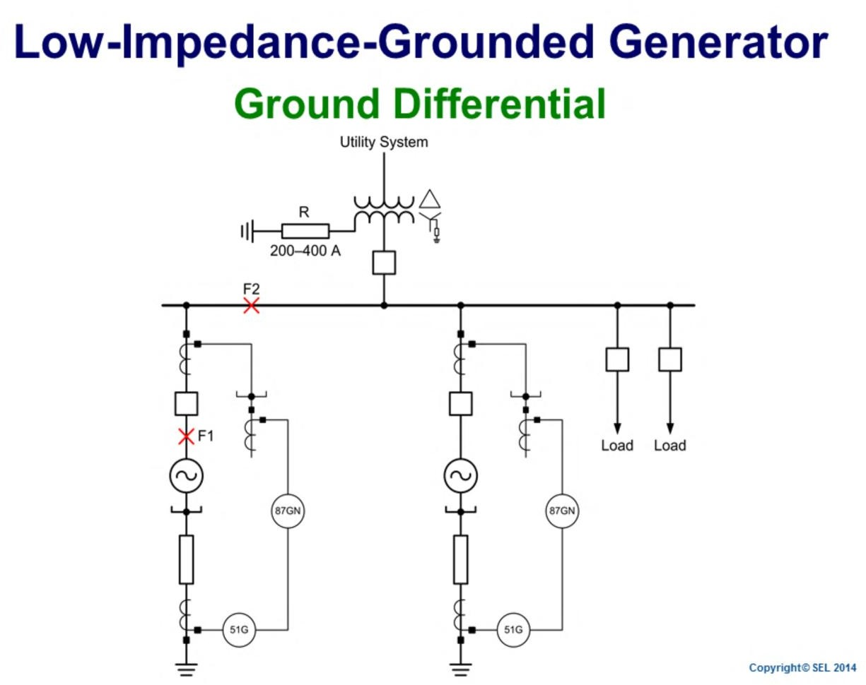
Generador con conexión a tierra de baja impedancia
Diferencial de Tierra
La protección diferencial de tierra es una alternativa económica a la protección diferencial porcentual para máquinas pequeñas.
Este esquema proporciona una excelente seguridad contra el mal funcionamiento ante fallas externas y proporciona una detección muy sensible de fallas a tierra internas cuando un generador está conectado a tierra de baja resistencia.

Slide 43
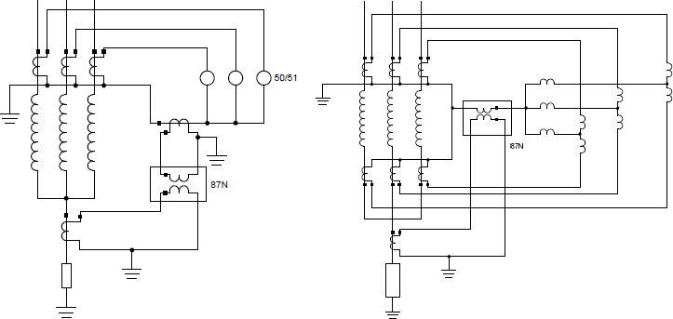
Las figuras muestran un par de formas de usar un elemento direccional para detectar fallas a tierra del estator. Ambos enfoques utilizan la corriente de neutro del generador para polarizar el elemento. Tener en cuenta que la corriente de operación en la figura de la izquierda es la contribución de corriente de falla de secuencia cero del sistema, mientras que la corriente de operación en la figura de la derecha es la corriente diferencial de tierra.

Slide 44
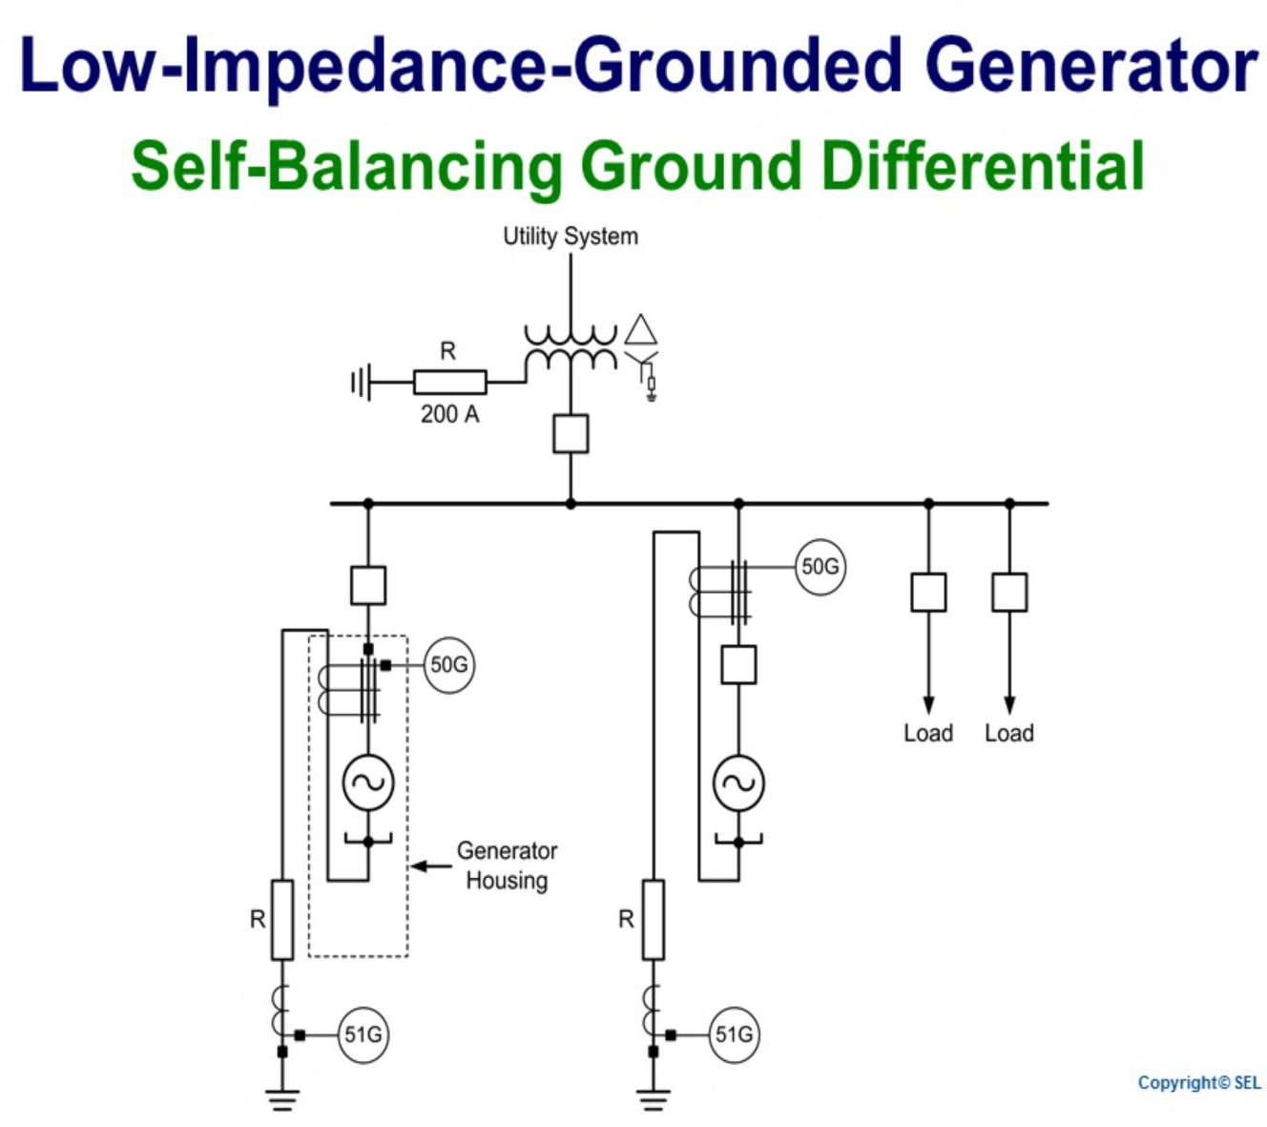
Generador con conexión a tierra de baja impedancia
Diferencial de Tierra Auto-balanceado
La diapositiva muestra un ejemplo de esquema diferencial de tierra auto- balanceado. Este esquema es más adecuado para máquinas más pequeñas que utilizan cables como conductores de fase. El elemento 50G funciona para fallas a tierra solo dentro de la máquina. Los relés 51G brindan protección de respaldo para una falla a tierra en el sistema.

Slide 45
Importancia de la Protección contra fallas a tierra del campo del rotor
➢ Una sola falla a tierra en un devanado de campo no afecta el funcionamiento del generador.
➢ Una segunda falla a tierra puede causar graves daños a la máquina:
- Vibración excesiva
- Fundición del acero y/o cobre del Rotor
El devanado de campo de un generador está desplegado en el rotor y no está conectado a tierra. Una fuente de voltaje de CC o una excitatriz conectada al devanado de campo produce la corriente de campo.
En muchos generadores, una excitatriz estacionaria inyecta corriente en el devanado de campo a través de escobillas y anillos colectores. Las excitatrices rotativas incluyen generadores de CC y generadores de CA con rectificadores.
Los sistemas modernos de excitación estática reciben energía de los terminales de la máquina o del sistema de potencia. Un transformador de excitación reductor alimenta un puente rectificador controlado trifásico que convierte el voltaje de CA en voltaje de CC.
Otra alternativa es un sistema de excitación sin escobillas, en el que la armadura de la excitatriz de CA y el puente rectificador están montados en el mismo sistema de eje giratorio que el campo. En esta sección, sin embargo, discutimos la protección contra fallas del rotor para generadores que tienen escobillas y anillos colectores.
El deterioro o ruptura del aislamiento puede hacer que el devanado de campo entre en contacto con el hierro del rotor. La primera falla a tierra no afecta el funcionamiento del generador. Sin embargo, la posibilidad de una segunda falla aumenta porque la primera falla establece una referencia a tierra. Una segunda falla a tierra cortocircuita parte del devanado de campo y causa flujos dispersos desequilibrados en el generador. Este campo desequilibrado puede provocar una vibración excesiva del rotor que dañe la máquina.

Slide 46
El calor excesivo localizado, generado por la corriente de falla, provoca temperaturas desiguales en el rotor, lo que también conduce a una vibración excesiva. El nivel de desequilibrio del campo magnético depende de la ubicación de los puntos de falla a tierra.

Slide 47
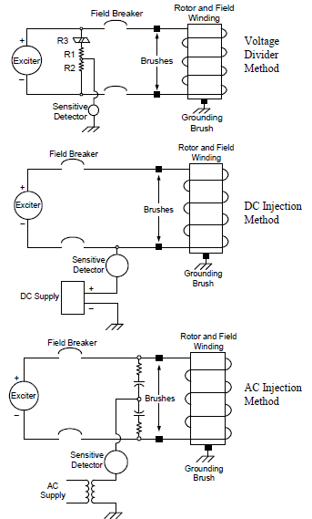
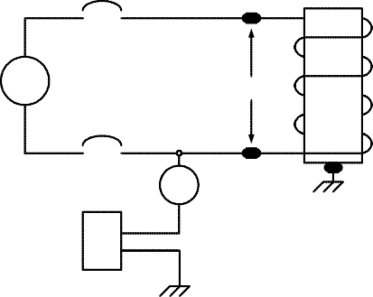
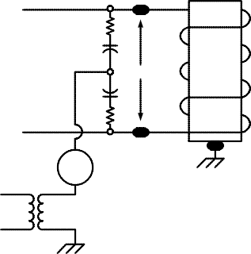
Métodos de Detección de fallas a tierra del campo del rotor
- Divisor de voltaje
- Inyección de DC
- Inyección de CA
- Inyección de conmutación de CC
La protección de falla a tierra del campo del rotor (64F) detecta la primera falla a tierra y proporciona una alarma o inicia el disparo del generador. Los usuarios que aplican alarmas normalmente mantienen el generador en servicio. Si la falla a tierra persiste por algún tiempo, el operador retira de servicio la unidad generadora de manera ordenada.
Esta diapositiva enumera los métodos de detección de fallas a tierra del campo del rotor.
Método del divisor de voltaje: Este método es similar al utilizado para detectar la presencia de fallas a tierra en las baterías de control de la subestación. Utiliza un circuito divisor de voltaje y un relé de voltaje, que se conecta a través del punto medio del divisor y la tierra.
Método de inyección DC: En este método, una fuente de alimentación de CC, en serie con un relé de voltaje, se conecta a través del terminal negativo de excitación y tierra.
Método de inyección de CA: El método de inyección de CA no es tan popular como el método de inyección de CC.
Existe la posibilidad de que la corriente de fuga de CA, resultante de la capacitancia distribuida del devanado de campo, pueda dañar el rodamiento no aislado si la escobilla de conexión a tierra de alguna manera se vuelve ineficaz.
La siguiente diapositiva cubre el método de inyección de conmutación de CC.
Rotor y
Disyuntor de _{campo}
campo
Devanado
+ R3 Voltaje
^{R1} Divisor
^{Excitante R2} Cepillos Método
-
Sensitivo
Detector Toma de tierra
Cepillo
Rotor y campo
Disyuntor de campo
Devanado
+
Excitante Cepillos ^{Inyección DC}
Método
-
Sensitivo Detector
Toma de tierra
⁺ Cepillo
Suministro de CC
-
Rotor y campo
Disyuntor de _{Devanado}
campo
+
Inyección AC
Excitante _{Cepillos} Método
-

Slide 48
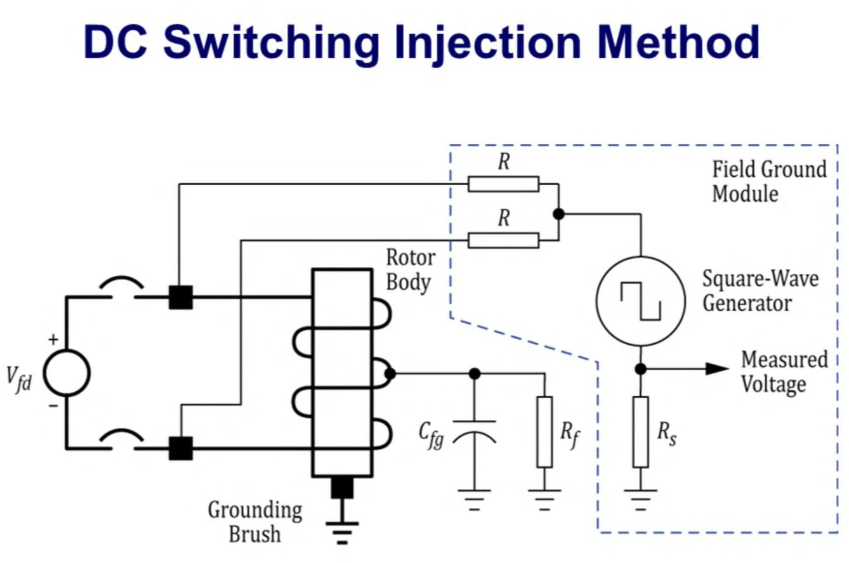
Método de inyección de conmutación de CC
Un módulo de tierra de campo que utiliza el método de inyección de conmutación de CC puede detectar fallas de tierra de campo en generadores que tienen escobillas y anillos colectores. El módulo mide periódicamente la resistencia de aislamiento del devanado del rotor y transmite este valor a través de un enlace de fibra óptica al relé de protección del generador, que luego compara este valor con los ajustes de activación de alarma o disparo.
El módulo se conecta al circuito de campo del generador como se muestra en la figura para medir la resistencia de campo a tierra. En este dispositivo, aplicamos voltaje de onda cuadrada a través de dos resistencias R en el punto donde la excitatriz se conecta al devanado de campo. En la figura, RF es el valor de la resistencia de falla entre el devanado del rotor y tierra, y Cfg es la capacitancia entre el circuito de campo y tierra. Midiendo el voltaje a través de una resistencia sensora Rs, el método de inyección de conmutación de CC calcula RF. Bajo condiciones normales, RF es igual a la resistencia de aislamiento, que está cerca de un valor infinito.
El método de conmutación de CC proporciona un cálculo de resistencia de falla que es independiente de la ubicación de la falla y el voltaje de campo. Si no existe ninguna falla, el voltaje en Rs es igual a cero y la medida de resistencia es igual a la resistencia de aislamiento, un valor muy alto.

Slide 49
Protección contra Operación Anormal del Generador
Generator Abnormal Operation
Protection

Slide 50
Protección contra Operación Anormal del Generador
✓Térmico
✓Frecuencia anormal
✓Desbalance de corriente
✓Pérdida de sincronismo (Out of Step)
✓Pérdida de campo
✓Motorización
✓Energización Inadvertida
✓Sobreexcitación
✓Sobretensión
✓Backup
Los generadores síncronos pueden experimentar muchas condiciones de funcionamiento anormales. Esta diapositiva resume las funciones necesarias para proteger el generador (y, en algunos casos, también para proteger el sistema de potencia) contra las condiciones de funcionamiento anormales más importantes del generador.

Slide 51
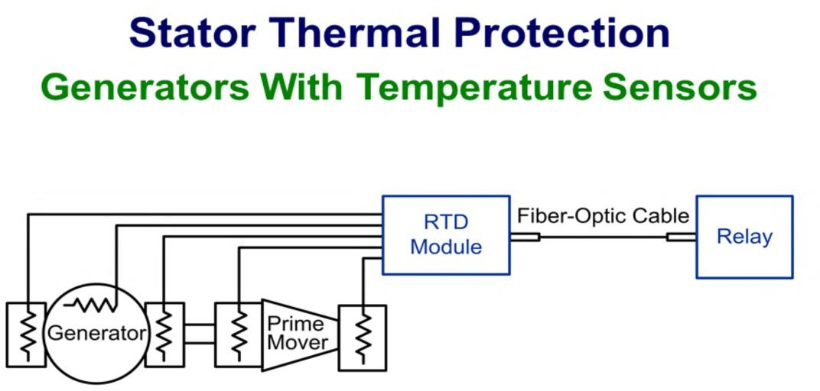
Protección térmica del estator
Generadores con sensores de temperatura
La protección térmica del estator (49) evita el sobrecalentamiento causado por la sobrecarga y por la falla de los sistemas de enfriamiento del generador. Los generadores pueden operar continuamente a kVA , frecuencia y factor de potencia nominales para un voltaje terminal dentro de ± 5 por ciento de su valor nominal. En condiciones de emergencia, los generadores pueden exceder temporalmente su capacidad térmica continua. Una curva de tiempo-corriente inversa representa la capacidad térmica de corto tiempo del generador para una carga trifásica equilibrada.
Los generadores grandes generalmente tienen detectores de temperatura de
temperatura en
resistencia (RTD) proporcionados por el fabricante para medir la
diferentes puntos del devanado. La protección térmica del generador monitorea la temperatura del devanado continuamente, usando información de estos sensores. Esta protección responde al sobrecalentamiento del devanado por sobrecargas y fallas del sistema de enfriamiento. Los sensores adicionales pueden monitorear las temperaturas ambiente, del refrigerante y de los cojinetes.
La figura muestra que la combinación de relés y módulos RTD proporciona protección térmica para el generador y el motor primario. El módulo RTD puede aceptar entradas de diferentes tipos de sensores y comunicar información de temperatura al relé a través de un cable de fibra óptica.

Slide 52
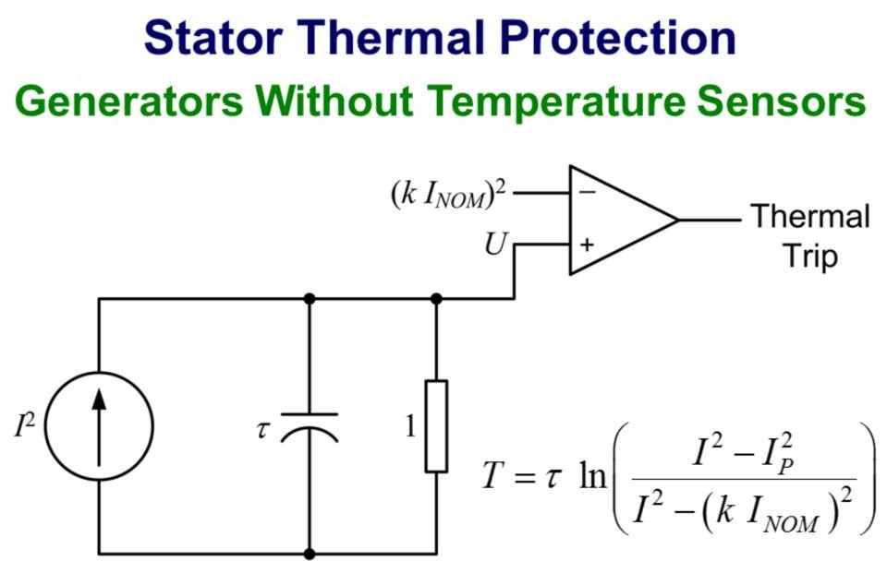
Protección térmica del estator
Generadores sin sensores de temperatura
En generadores sin sensores de temperatura, un relé que responde a la corriente del estator puede proporcionar protección contra sobrecargas. Un elemento de sobrecorriente de tiempo inverso coordinado con la curva de capacidad térmica de tiempo corto del generador se utiliza tradicionalmente para esta aplicación. Sin embargo, un elemento de sobrecorriente de tiempo inverso no tiene en cuenta el historial térmico del estator ni rastrea con precisión las desviaciones de las temperaturas del conductor. Una mejor solución es un elemento térmico que emule el comportamiento térmico del generador.
El circuito eléctrico que se muestra en la diapositiva representa el modelo térmico de primer orden. Este análogo eléctrico del sistema térmico incluye:
• Una fuente de calor, modelada como una fuente de corriente
• Una capacitancia térmica, modelada como un capacitor con capacitancia τ
• Una resistencia térmica, modelada como una resistencia de valor unitario
• Un comparador, para comparar la temperatura actual estimada U con un umbral de disparo térmico .
La ecuación que se muestra en la diapositiva proporciona el tiempo de funcionamiento del elemento térmico. En esta ecuación:
T es el tiempo de funcionamiento del elemento en segundos

Slide 53
τ es la constante de tiempo térmica del estator
I es la corriente del estator
Ip es la corriente de estado estable del estator antes de aplicar la sobrecarga INOM es la corriente nominal del generador
k es una constante que determina el factor de servicio del generador
En las estaciones generadoras asistidas, la protección térmica generalmente emite una alarma. En estaciones desatendidas, la protección puede iniciar una acción correctiva o disparar la unidad cuando el generador excede los límites de temperatura preestablecidos.

Slide 54
Causas de Desbalance de Corrientes
✓ Transformadores monofásicos
✓ Líneas de transmisión no transpuestas
✓ Cargas desequilibradas
✓ Fallas desequilibradas del sistema
✓ Fases abiertas
Los cortocircuitos desequilibrados no son la única causa de corrientes desequilibradas en los devanados del generador. Las fallas en serie, como las causadas por una o dos fases abiertas, también pueden producir una cantidad relativamente grande de corriente de secuencia negativa.
Otras condiciones, como cargas desequilibradas y asimetría de la línea de transmisión, también pueden causar desequilibrios de corriente.

Slide 55
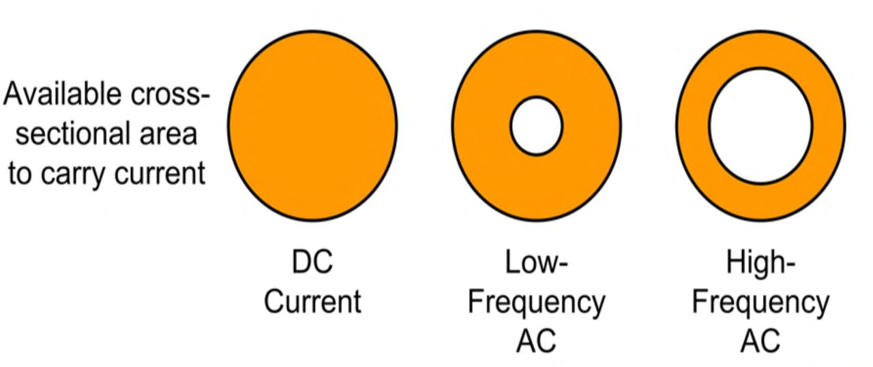
Desbalance de Corrientes del Generador
Produce corrientes de secuencia negativa que:
- Causan un flujo magnético que gira en oposición al rotor.
- Inducen corrientes de doble frecuencia en el rotor.
Cuando un generador opera con corrientes de estator trifásicas no balanceadas, la corriente de secuencia negativa resultante genera un flujo magnético que gira en oposición al rotor. Este flujo de rotación inversa induce corrientes de doble frecuencia en el rotor, que pueden causar altas temperaturas en algunas partes del rotor y eventualmente causar daños a la máquina.

Slide 56
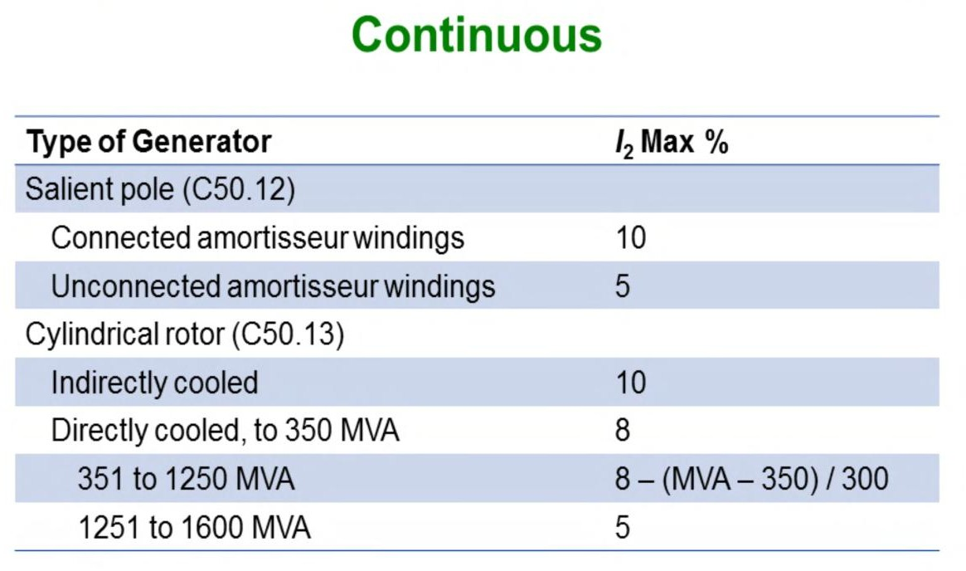
Capacidad de corriente de secuencia negativa
Las asimetrías del sistema y las cargas desequilibradas pueden causar corrientes de secuencia negativa de baja magnitud y larga duración. Las normas IEEE C50.12 e IEEE C50.13 especifican la corriente de secuencia negativa permitida en forma continua para generadores, que se encuentra entre el 5 y el 10 por ciento de la corriente nominal de la máquina.
La tabla muestra estos valores para generadores con diferentes construcciones de rotor. Estos valores son válidos para condiciones en las que el generador no excede su clasificación de kVA y la corriente en cualquier fase no es mayor al 105 por ciento de la corriente nominal.

Slide 57
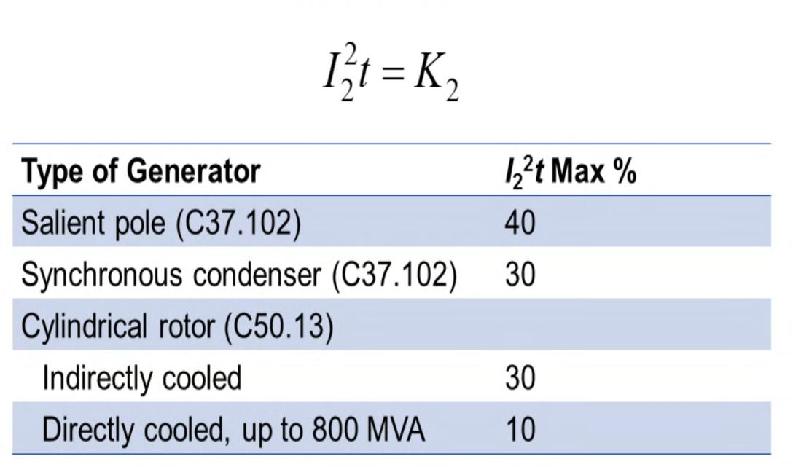
Capacidad de corriente de secuencia negativa
Corto Tiempo
Los cortocircuitos desequilibrados y las fases abiertas generalmente causan corrientes de secuencia negativa de gran magnitud. Los generadores pueden soportar estas corrientes durante un breve período de tiempo.
La ecuación de la diapositiva expresa la capacidad del generador de tiempo corto en función de la corriente de secuencia negativa I2 integrada que el generador puede soportar durante un intervalo de tiempo T. El factor K2 depende del tipo y la capacidad del generador.
Las normas IEEE C50.12 e IEEE C50.13 especifican los factores K2 para varios tipos de generadores. La tabla muestra estos valores hasta para generadores de rotor cilíndrico, enfriados directamente, de 800 MVA, La capacidad de corriente de secuencia negativa de corta duración disminuye linealmente a medida que aumenta la capacidad nominal.

Slide 58
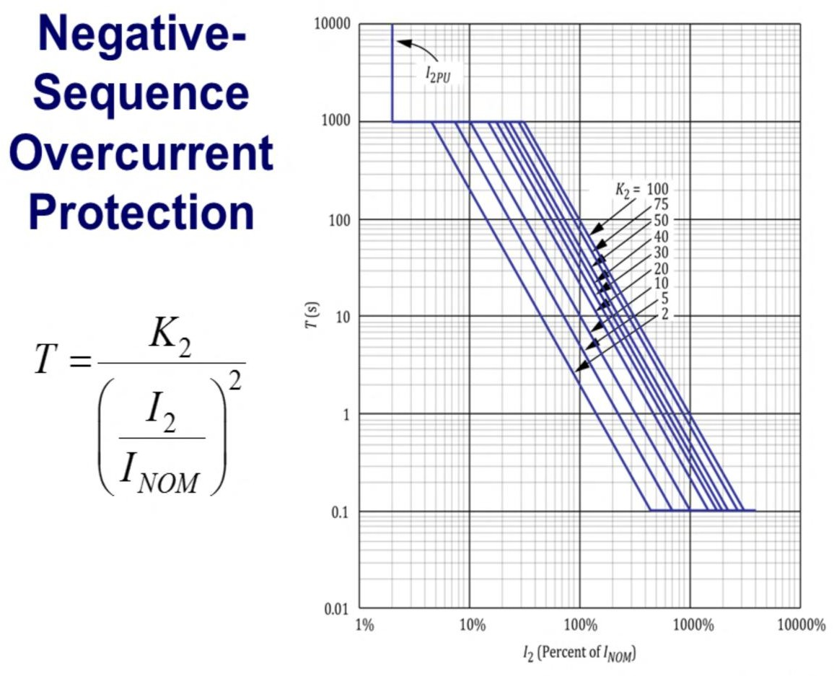
Es una práctica común proporcionar protección al generador condiciones externas de desequilibrio que podrían dañar la máquina.
para
Un elemento de sobrecorriente de secuencia negativa de tiempo inverso proporciona protección contra desequilibrios de corriente del generador (46). La ecuación de la diapositiva describe la característica tiempo-corriente del elemento.
Se debería ajustar K2 igual al factor K2 del generador. El elemento de tiempo inverso se activa cuando la corriente de secuencia negativa por unidad es mayor que un valor umbral pre-ajustado I2pu. El mínimo valor de I2pu es el 2% de INOM. Hay que ajustar I2pu a un valor ligeramente mayor que la corriente de secuencia negativa permitida en forma continua.
Como se muestra en la figura, las características tiempo-corriente de s ecuencia negativa son una familia de líneas rectas con pendiente igual a –2 cuando se trazan usando una escala logarítmica.

Slide 59

Causas comunes de Pérdida de Campo (LOF)
✓ Disparo accidental del interruptor de campo
✓ Circuito abierto de campo
✓ Cortocircuito de campo
✓ Falla del regulador de voltaje
✓ Pérdida de campo a la excitatriz principal
✓ Pérdida de suministro de CA al sistema de excitación
Un generador puede perder total o parcialmente su excitación como resultado de un disparo accidental del interruptor de campo, circuito abierto de campo, cortocircuito de campo (descarga de anillo deslizante, por ejemplo), falla del regulador de voltaje o pérdida del sistema de excitación.

Slide 60
Efectos de la pérdida de campo
✓ La temperatura del rotor aumenta debido a corrientes de Foucault
✓ La temperatura del estator aumenta debido a alto consumo de potencia reactiva
✓ Pueden producirse torques pulsantes
✓ El sistema de energía puede experimentar colapso de tensión o perder la estabilidad de estado
estacionario.
Cuando un generador pierde la excitación, el campo del rotor se extingue gradualmente y el acoplamiento magnético entre los campos magnéticos del rotor y del estator eventualmente disminuye hasta un punto en el que la máquina pierde sincronismo. La velocidad del rotor aumenta a un valor por el cual la máquina, operando como un generador de inducción, produce la potencia activa demandada por el sistema de potencia en esta nueva condición. Al funcionar como una máquina de inducción, el generador extrae grandes cantidades de potencia reactiva del sistema, lo que provoca valores altos de corriente del estator (aproximadamente dos a cuatro veces la corriente nominal) y deprime el voltaje. Además, las corrientes parásitas de frecuencia de deslizamiento circulan en el rotor. La magnitud de estas corrientes es proporcional a la potencia generada.
La máquina y el sistema de energía están en riesgo cuando un generador pierde la excitación. El generador puede sufrir un sobrecalentamiento del rotor o del estator y experimentar grandes pares de pulsación. No existen pautas generales sobre el tiempo que un generador puede funcionar sin excitación. Algunos fabricantes de generadores proporcionan esta información.
El déficit de potencia reactiva puede causar un colapso de
voltaje, pierde estado perder
especialmente si un generador grande conectado a un sistema débil la excitación. Otro posible problema es la pérdida de estabilidad en estacionario. Cuando surgen estos problemas, el sistema puede
voltaje o estabilidad sincrónica en unos pocos segundos. La caída de voltaje en los terminales del generador durante la condición de pérdida de campo es un indicador de que el sistema de energía no es capaz de soportar la perturbación.

Slide 61
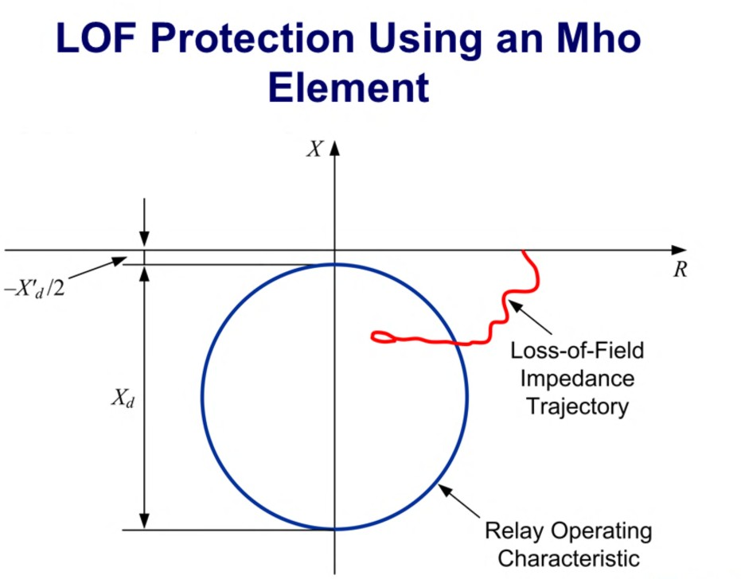
Protección LOF Utilizando un Elemento Mho
La protección de pérdida de campo (LOF) (40) debe proporcionar una alarma temprana para permitir al operador restaurar el campo en caso de que un disyuntor de campo sea disparado accidentalmente. Después de un retardo de tiempo, la protección debe disparar el interruptor principal del generador y el interruptor de campo (para minimizar el daño en casos de cortocircuitos de campo o descargas disruptivas de anillos deslizantes) y los auxiliares de la unidad de transferencia. También puede ser necesario disparar las válvulas de cierre de la turbina.
Hay que utilizar un elemento de distancia Mho para detectar LOF; el voltaje y la corriente del terminal del generador son señales de entrada a este elemento. La diapositiva muestra la característica del elemento offset Mho con los ajustes originales recomendados. En esta figura, XD y X′D son las reactancias síncrona y transitoria del generador de eje directo, respectivamente.
La impedancia medida por el elemento Mho cuando el generador pierde su campo describe una trayectoria en el plano de impedancia que comienza en el valor de impedancia correspondiente a la carga inicial del generador y termina oscilando en una región del cuarto cuadrante. La ubicación de esta región depende de la carga del generador.
Durante oscilaciones de potencia estables e inestables, la impedancia medida por el elemento LOF también describe una trayectoria en el plano de

Slide 62
impedancia (no se muestra en la figura). El elemento puede funcionar mal si la impedancia penetra la característica de funcionamiento. Retardar el
funcionamiento del elemento LOF mejora la antiguos con valores típicos XD de 1,1-1,2 pu,
seguridad. Para generadores un ajuste de retardo de tiempo
de 0,1 s normalmente garantiza la seguridad en caso de cambios de potencia.
Los valores más grandes de XD (1,5-2 pu) de los generadores modernos pueden requerir ajustes de retardo de tiempo más largos. Hay que realizar estudios de estabilidad transitoria para determinar ajustes de retardo de tiempo del elemento.

Slide 63
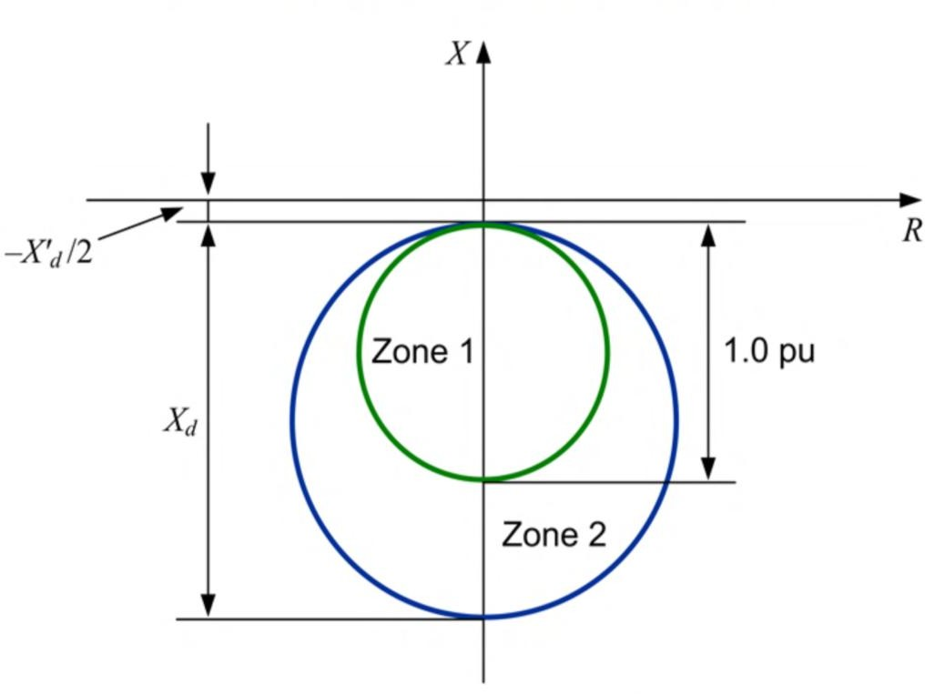
Protección LOF usando Elementos Mho de compensación (Offset) negativa
La diapositiva muestra la característica de dos zonas de un esquema de protección LOF compuesto por dos elementos Mho con compensación u offset negativa.
Este esquema es adecuado para generadores con gran reactancia de eje directo. La figura también muestra la configuración recomendada en la norma IEEE C37.102. La zona 1 detecta LOF para condiciones de carga pesada, las condiciones más severas para el generador y el sistema. Un retraso de tiempo de aproximadamente 0.1 s proporciona seguridad contra transitorios.
La Zona 2 detecta LOF para cargas ligeras y funciona con un retardo de tiempo para atravesar cambios de potencia. Un retardo de tiempo de 0.5 a 0.6 s generalmente proporciona seguridad para cambios de energía. Hay que comprobar esta configuración en estudios de estabilidad transitoria.

Slide 64
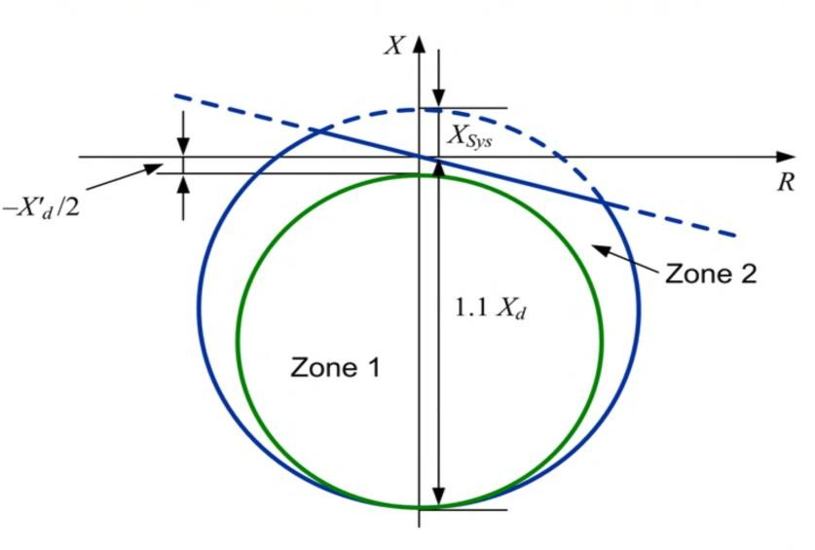
Protección LOF usando Elementos Mho de compensación (Offset) positiva y negativa
Otra solución para generadores con gran reactancia de eje directo es un esquema de protección LOF que combina un elemento Mho de compensación negativa con un elemento Mho de compensación positiva supervisado por un elemento direccional, como se muestra en la figura. La zona 1 debe tener un retardo de tiempo de 0,2 a 0,3 s ante cambios de potencia y otros transitorios. Hay que reafirmar esta configuración con estudios de estabilidad transitoria.
Con el ajuste que se muestra en la figura, la característica de la Zona 2 está justo fuera de la característica del límite de estabilidad de estado estable (SSSL) del sistema, para evitar que el sistema se vuelva inestable. Sin embargo, esta configuración no considera la curva de capacidad del generador y la característica del limitador de subexcitación (UEL). La reactancia del sistema XSys incluye la reactancia del transformador elevador más la reactancia equivalente del sistema. El elemento direccional proporciona seguridad para fallas externas cercanas. La Zona 2 debe emitir una alarma e iniciar un disparo retardado, con un minuto como retardo típico.
El esquema de compensación positiva de dos zonas incluye un elemento de subtensión, normalmente establecido en 0,8% a 0.9% del voltaje nominal del generador, para monitorear el efecto del LOF en el sistema de potencia. Una condición de bajo voltaje significa que el sistema puede colapsar. La operación del elemento de subtensión reduce el tiempo de disparo de la Zona 2. Un retardo de tiempo típico es de 0,25 a 1 s.
Dado que la pérdida de campo es una condición equilibrada, el relé utiliza la impedancia de secuencia positiva medida para definir las características del elemento LOF.

Slide 65
Posible daños del motor principal (máquina de impulso) por Motorización del Generador
➢ Sobrecalentamiento del álabe de la turbina de vapor
➢ Cavitación de álabes de turbinas hidráulicas
➢ Daños en rodamientos de turbinas de gas
➢ Peligro de explosión en motores Diesel por combustible sin quemar
La motorización del generador ocurre cuando el suministro de energía al motor primario se corta mientras el generador está conectado al sistema de energía. El generador funciona como un motor síncrono que impulsa al motor principal. Esta condición de funcionamiento no dañará el generador, pero puede dañar el motor primario.
Además, la carga mecánica que el motor primario presenta al generador, cuando el generador está funcionando como un motor síncrono, puede ser alta. Esta carga representa una pérdida de potencia activa para el sistema de potencia.
Para las turbinas de vapor, la motorización provoca un sobrecalentamiento y puede dañar los álabes de la turbina y otras partes de la turbina. Las turbinas de vapor pueden sobrecalentarse incluso cuando el generador está funcionando sin carga o con baja potencia de salida. Los fabricantes de turbinas proporcionan información sobre el tiempo permitido que las turbinas de vapor pueden funcionar en condiciones de motor.
Otros tipos de motores primarios pueden tener diferentes problemas durante la motorización. Las turbinas hidráulicas pueden sufrir cavitación de sus álabes con un flujo de agua bajo durante la conducción. Las turbinas de gas pueden tener problemas de rodamientos cuando giran como carga mecánica. Las unidades generadoras de motores diésel están en peligro de explosión e incendio debido al combustible no quemado.

Slide 66
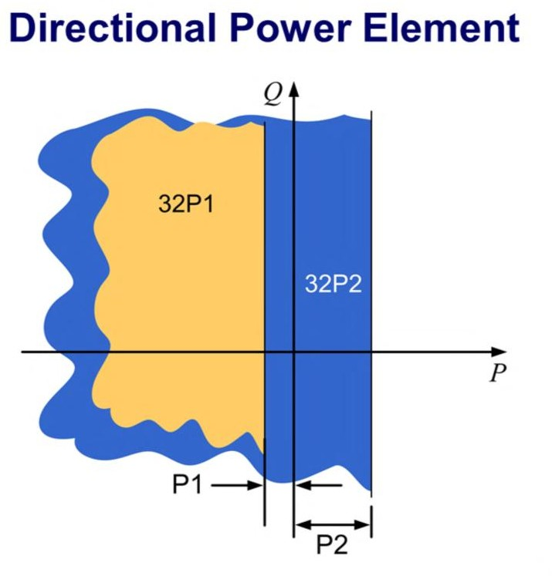
Elemento de Potencia Direccional
La protección de motorización se usa típicamente para desconectar y apagar todo tipo de unidades generadoras, excepto las unidades hidroeléctricas diseñadas para operar como condensadores síncronos. Un elemento de potencia direccional retardado en el tiempo (32) detecta la inversión de potencia activa causada por la condición de motorización.
El ajuste del elemento depende del tipo de motor primario. El retraso de tiempo evita el mal funcionamiento de los cambios de potencia causados por perturbaciones del sistema o al sincronizar la máquina con el sistema. Los valores de retardo típicos son decenas de segundos. Un elemento de protección de motorización generalmente dispara el interruptor del generador principal y el interruptor de campo, transfiere los auxiliares y proporciona una señal de disparo al motor principal.
La figura muestra un elemento de potencia direccional con umbrales de potencia de avance y retroceso para la protección de motorización del generador. S e p uede utilizar ambos umbrales para la protección de motorización o utilizar el umbral directo para la protección de sobrecarga del generador en respuesta a la potencia activa. Otra aplicación para el umbral de avance es el disparo secuencial de generadores.
Después del cierre de la válvula de la turbina de vapor, el disparo secuencial requiere que la salida de potencia del generador sea lo suficientemente baja antes de abrir el interruptor del generador. Se puede usar el segundo umbral

Slide 67
para monitorear el nivel de potencia baja y realizar un enclavamiento de disparo en el disparo secuencial.
Un ajuste típico para elemento 32P1 es un umbral de potencia P1 del 50 por ciento de la potencia del motor, con un retraso de entre 15 y 30 segundos, para evitar el funcionamiento durante oscilaciones de potencia transitorias. Estos valores pueden cambiar según las recomendaciones del fabricante de la turbina.
El elemento 32P2 se usa típicamente para proteger las turbinas de vapor de los daños que pueden ocurrir con valores bajos de potencia de salida. La turbina de vapor particular en uso determinará el umbral del elemento P2 y los ajustes de retardo de tiempo.

Slide 68

Protección contra sobreexcitación
• La sobreexcitación ocurre cuando la relación V/f excede 1.05
• Causa el calentamiento del generador
• La protección de Volt/Hertz (24) debe disparar el generador
Los núcleos magnéticos de los generadores y transformadores deben operar a una densidad de flujo nominal o por debajo de ella para mantener las pérdidas térmicas y las tensiones dieléctricas dentro de límites aceptables. Las pérdidas térmicas son de dos tipos: histéresis y pérdidas por corrientes parásitas.
Los fabricantes generalmente proporcionan información sobre los límites de densidad de flujo. Cuando la densidad de flujo excede los límites aceptables, el núcleo magnético se satura, el flujo parásito circula en caminos que no están diseñados para transportar flujo y la máquina se sobrecalienta.
El flujo magnético en generadores y transformadores es directamente proporcional al voltaje aplicado e inversamente proporcional a la frecuencia de operación. Un elemento de V o l t p or Hertz (24) puede proporcionar protección contra sobreexcitación del generador y del transformador.
Las normas IEEE C50.12 e IEEE C50.13 limitan la capacidad continua de Volt por Hertz de los generadores a 1.05 pu en base del generador. El límite de los transformadores elevadores de generador (GSU) es 1.05 pu en la base del transformador a carga nominal y factor de potencia 0.8. Sin carga, el límite del transformador es 1,1 pu.
En condiciones de emergencia, los generadores y transformadores pueden exceder temporalmente la capacidad nominal continua de Volt por Hertz. Los fabricantes proporcionan curvas que describen la capacidad de Volt por Hertz a corto plazo en función del tiempo para generadores y transformadores.

Slide 69
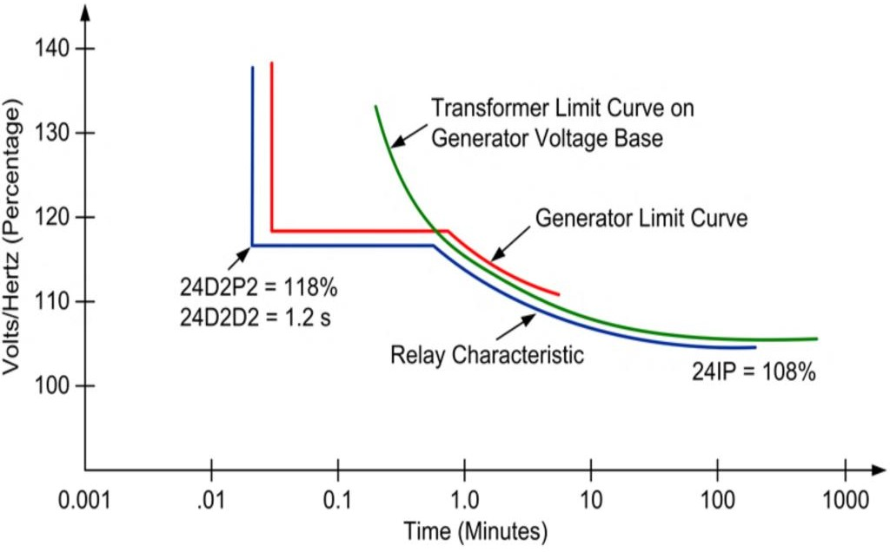
Protección contra sobreexcitación
Esta figura muestra un elemento de Volt por Hertz con un conjunto de características compuestos de tiempo definido e inverso para proteger un generador y su transformador elevador contra la sobreexcitación.

Slide 70
Protección contra Sobretensión
o La sobretensión ocurre con mayor frecuencia en generadores hidroeléctricos
o Protección contra Sobretensión (59)
o Elemento instantáneo fijado en 130% a 150% de la tensión nominal
o Elemento de retardo establecido en aproximadamente 110% de la tensión nominal
La sobretensión ocurre con mayor frecuencia en los generadores hidroeléctricos, donde el rechazo de la carga puede causar una sobrevelocidad y una sobretensión significativa. La protección típica contra sobrevoltaje del generador (59) incluye un elemento de voltaje instantáneo establecido en 130 a 150 por ciento del voltaje nominal y un elemento de voltaje con retardo establecido en aproximadamente 110 por ciento del voltaje nominal.
La protección contra sobretensiones generalmente dispara el interruptor principal del generador, dispara el interruptor de campo y transfiere los auxiliares de la unidad.
Se puede detectar el funcionamiento en subtensión del generador utilizando un elemento de subtensión con retardo (27). Hay que configurar este elemento a aproximadamente el 95% del voltaje nominal y utilizar para emitir una alarma de modo que el operador pueda corregir la condición de bajo voltaje siempre que sea posible.

Slide 71
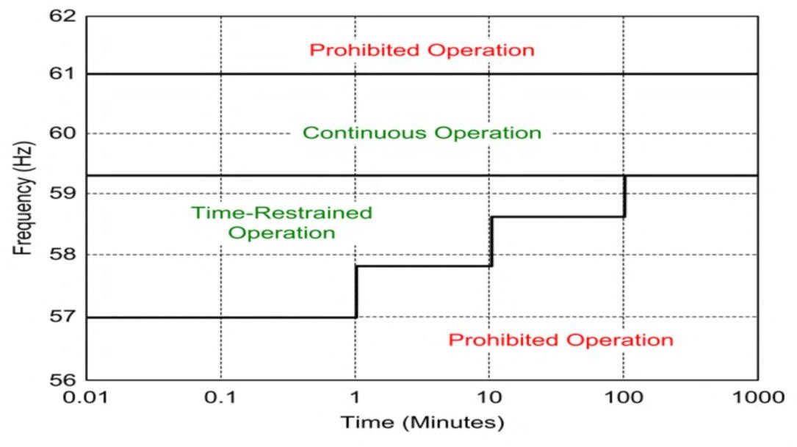
Protección contra Frecuencias Anormales
Los álabes de la turbina de vapor están sujetas a resonancia mecánica y fatiga durante el funcionamiento del generador a una frecuencia anormal. Ningún estándar especifica la capacidad de la turbina para operar a frecuencias anormales.
Los fabricantes suelen proporcionar datos sobre el tiempo de funcionamiento permitido de la turbina en bandas de frecuencia específicas. La figura muestra un ejemplo de una característica de frecuencia de tiempo con bandas de frecuencia de operación continua, restringida en el tiempo y prohibida. Por ejemplo, esta turbina puede funcionar entre 57,8 y 58,7 Hz durante no más de 10 minutos. El fabricante podría exigir que el daño por fatiga de los álabes se considere acumulativo durante la vida útil de la turbina.
Con los relés basados en microprocesador, puede combinar elementos de frecuencia (81) y temporizadores para adaptarse a la curva de tiempo- frecuencia de la turbina del fabricante. También puede agregar acumuladores (que calculan el tiempo total empleado en una banda de frecuencia en particular) cuando el fabricante define el daño como acumulativo. La protección de frecuencia anormal del generador debe disparar solo el interruptor del generador.
Las limitaciones de funcionamiento en frecuencia anormal de las turbinas de gas de combustión son similares a las de las turbinas de vapor. Las turbinas hidráulicas tienen rangos de operación de frecuencia más amplios que las turbinas de vapor y gas de combustión.

Slide 72
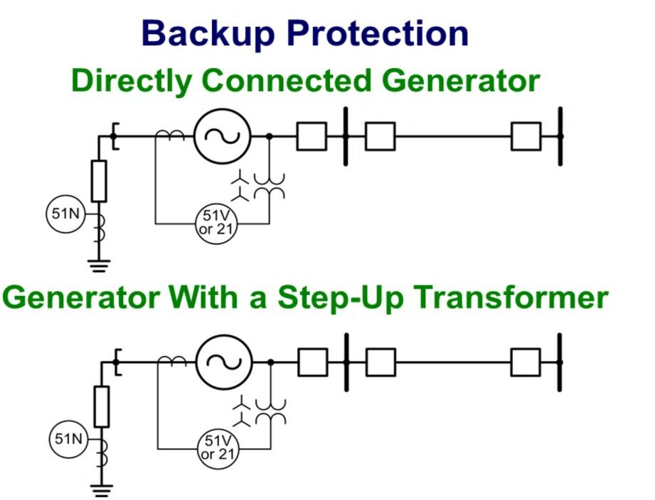
Protección de Respaldo
La protección de respaldo del generador detecta fallas del sistema para las cuales la protección primaria no funcionó y dispara el interruptor del generador para eliminar la contribución a la falla. La protección de respaldo del generador tiene un retardo de tiempo para coordinarse con la protección primaria del sistema. Un generador no puede mantener la corriente de falla de manera indefinida. Por lo tanto, la protección de respaldo también debe coordinarse con la curva de capacidad térmica a corto plazo del generador y la curva de capacidad de falla pasante del transformador GSU.
Para fallas de fase externas, la magnitud de la corriente de falla puede ser menor que la corriente nominal del generador. Los elementos de sobrecorriente no son una buena opción para la protección de respaldo del generador porque deben configurarse por encima de la corriente nominal.
Se recomienda utilizar elementos de sobrecorriente con retardo supervisado por tensión (51 V) o elementos de distancia (21) en su lugar y configurar estos elementos para que funcionen para magnitudes de corriente de falla inferiores a la corriente nominal del generador.
Para facilitar la coordinación, hay que usar elementos de sobrecorriente supervisados por voltaje cuando las líneas conectadas al generador tengan protección contra sobrecorriente y usar elementos de distancia cuando estas líneas tengan protección de distancia o piloto.

Slide 73
Las figuras muestran la ubicación de los elementos de sobrecorriente supervisados por voltaje y los elementos de distancia en dos configuraciones típicas de generador. Estas figuras también muestran un elemento de sobrecorriente a tierra (51N) que proporciona protección de respaldo de falla a tierra.
Los elementos de distancia tradicionales pueden requerir TT auxiliares conectados en triángulo-estrella (no se muestran en las figuras) para compensar el cambio de fase de voltaje causado por la conexión delta-estrella del transformador GSU para fallas en el lado de alto voltaje. Los relés digitales modernos de generadores realizan la compensación de cambio de fase de voltaje internamente.

Slide 74
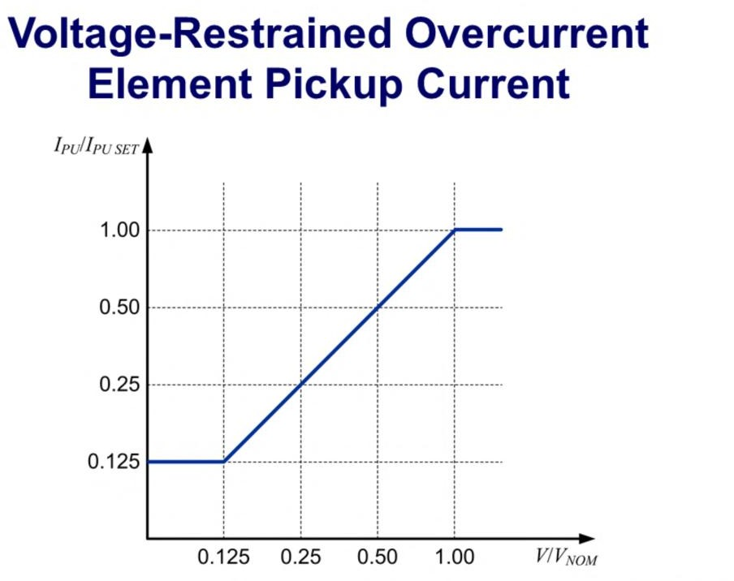
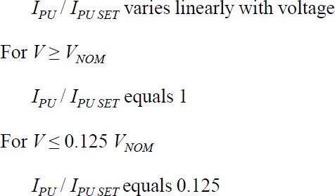
Sobrecorriente Restringido por Tensión
Los relés modernos proporcionan dos elementos de sobrecorriente con retardo en el tiempo supervisados por voltaje: un elemento de sobrecorriente controlado por voltaje y uno restringido por voltaje. El elemento de sobrecorriente controlado por voltaje tiene una corriente de activación fija, pero solo puede funcionar cuando el voltaje del generador cae por debajo de un valor umbral.
El elemento de sobrecorriente restringido por voltaje tiene una corriente de activación que depende de la magnitud del voltaje. Cuanto menor sea la magnitud del voltaje, menor será la corriente de activación. La figura muestra la corriente de arranque del elemento en función del voltaje del generador.
Para tensiones entre 0,125 VNOM y VNOM

Slide 75
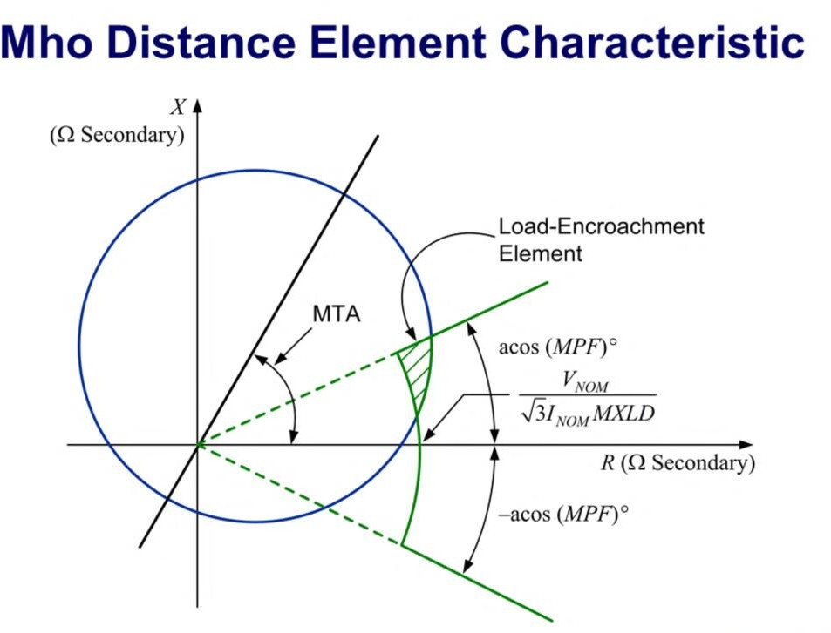
Característica de Elemento Mho de Distancia
Algunos relés proporcionan un elemento de distancia de dos zonas para la protección de respaldo de falla de fase. El elemento de distancia proporciona una compensación interna del cambio de fase de voltaje causado por la conexión delta- estrella del transformador GSU. Esta función del relé elimina la necesidad de TT auxiliares conectados en estrella-delta.
Cada zona de elemento de distancia Mho tiene la característica representada en la figura. El alcance hacia adelante, el alcance hacia atrás y el ángulo de par máximo (MTA) se pueden configurar para cada zona. El desplazamiento offset negativo en la característica del elemento incluye los devanados del generador en la zona de protección cuando el generador está conectado a la red.
La figura también muestra la característica de un elemento de cobertura de carga incluido en el elemento de distancia. Este elemento bloquea el elemento Mho cuando la impedancia cae dentro de la característica de cobertura de carga. El elemento de cobertura de carga proporciona seguridad en condiciones de carga máxima sin sacrificar la sensibilidad del elemento Mho por fallas externas.
Los ajustes de las características de cobertura de carga dependen del factor de potencia mínimo del generador (MPF), el voltaje nominal del generador (VNOM), la corriente nominal (INOM), y la carga máxima de emergencia del generador en por unidad (MXLD).

